Slide 1
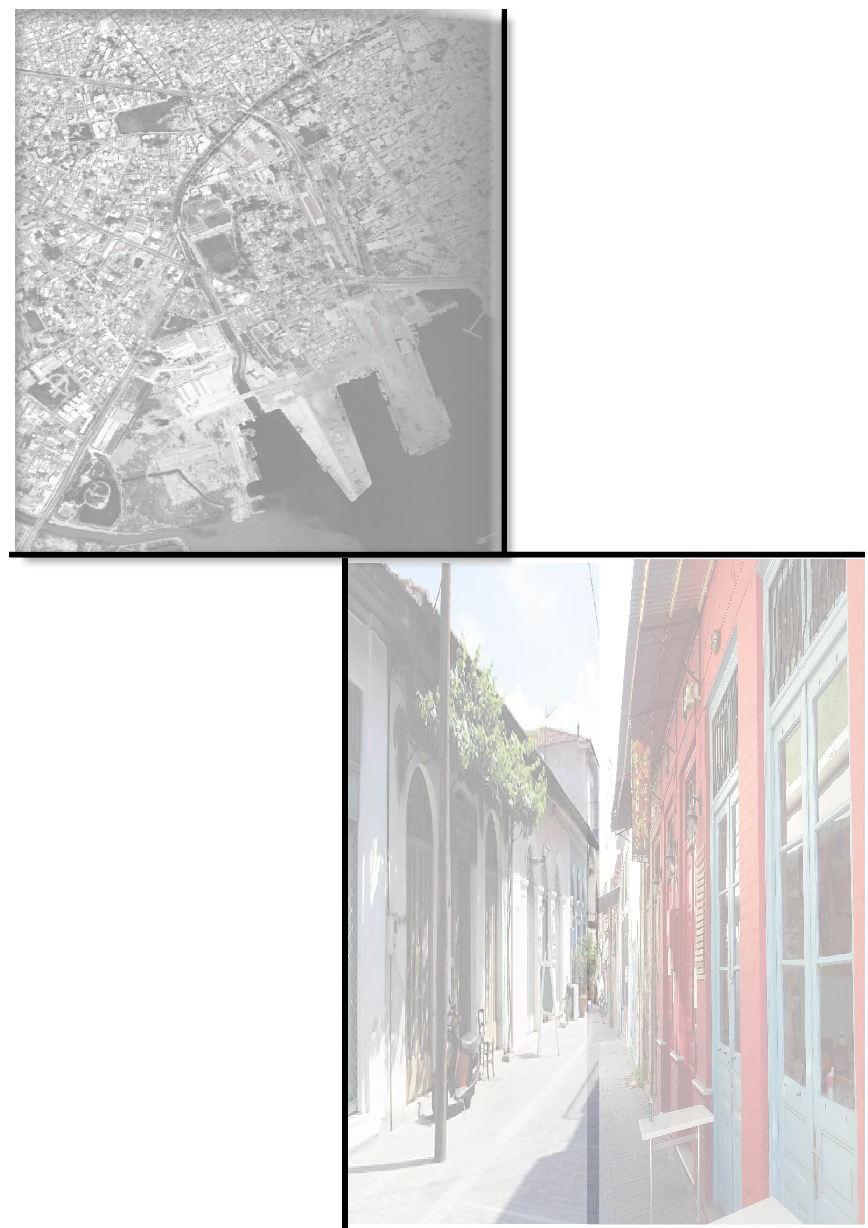
H συμβολή της Αστικής Αναγέννησης ως Πολιτικής Σχεδιασμού και Ανάπτυξης του Τουρισμού και του Πολιτισμού
ΠΑΝΕΠΙΣΤΗΜΙΟ ΘΕΣΣΑΛΙΑΣ
ΤΜΗΜΑ ΜΗΧΑΝΙΚΩΝ
ΧΩΡΟΤΑΞΙΑΣ ΠΟΛΕΟΔΟΜΙΑΣ
&
ΠΕΡΙΦΕΡΕΙΑΚΗΣ ΑΝΑΠΤΥΞΗΣ
ΜΕΤΑΠΤΥΧΙΑΚΟ ΠΡΟΓΡΑΜΜΑ ΣΠΟΥΔΩΝ ΣΤΟ
ΣΧΕΔΙΑΣΜΟ ΚΑΙ ΤΗΝ ΑΝΑΠΤΥΞΗ ΤΟΥ ΤΟΥΡΙΣΜΟΥ ΚΑΙ ΤΟΥ ΠΟΛΙΤΙΣΜΟΥ
Πρόταση Αναγέννησης/ Αναζωογόνησης της περιοχής των Παλαιών Βόλου
Φοιτήτρια: Αποστόλου Γεωργία-Άννα
Επιβλέπων:Σαπουνάκης Άρης

Slide 2
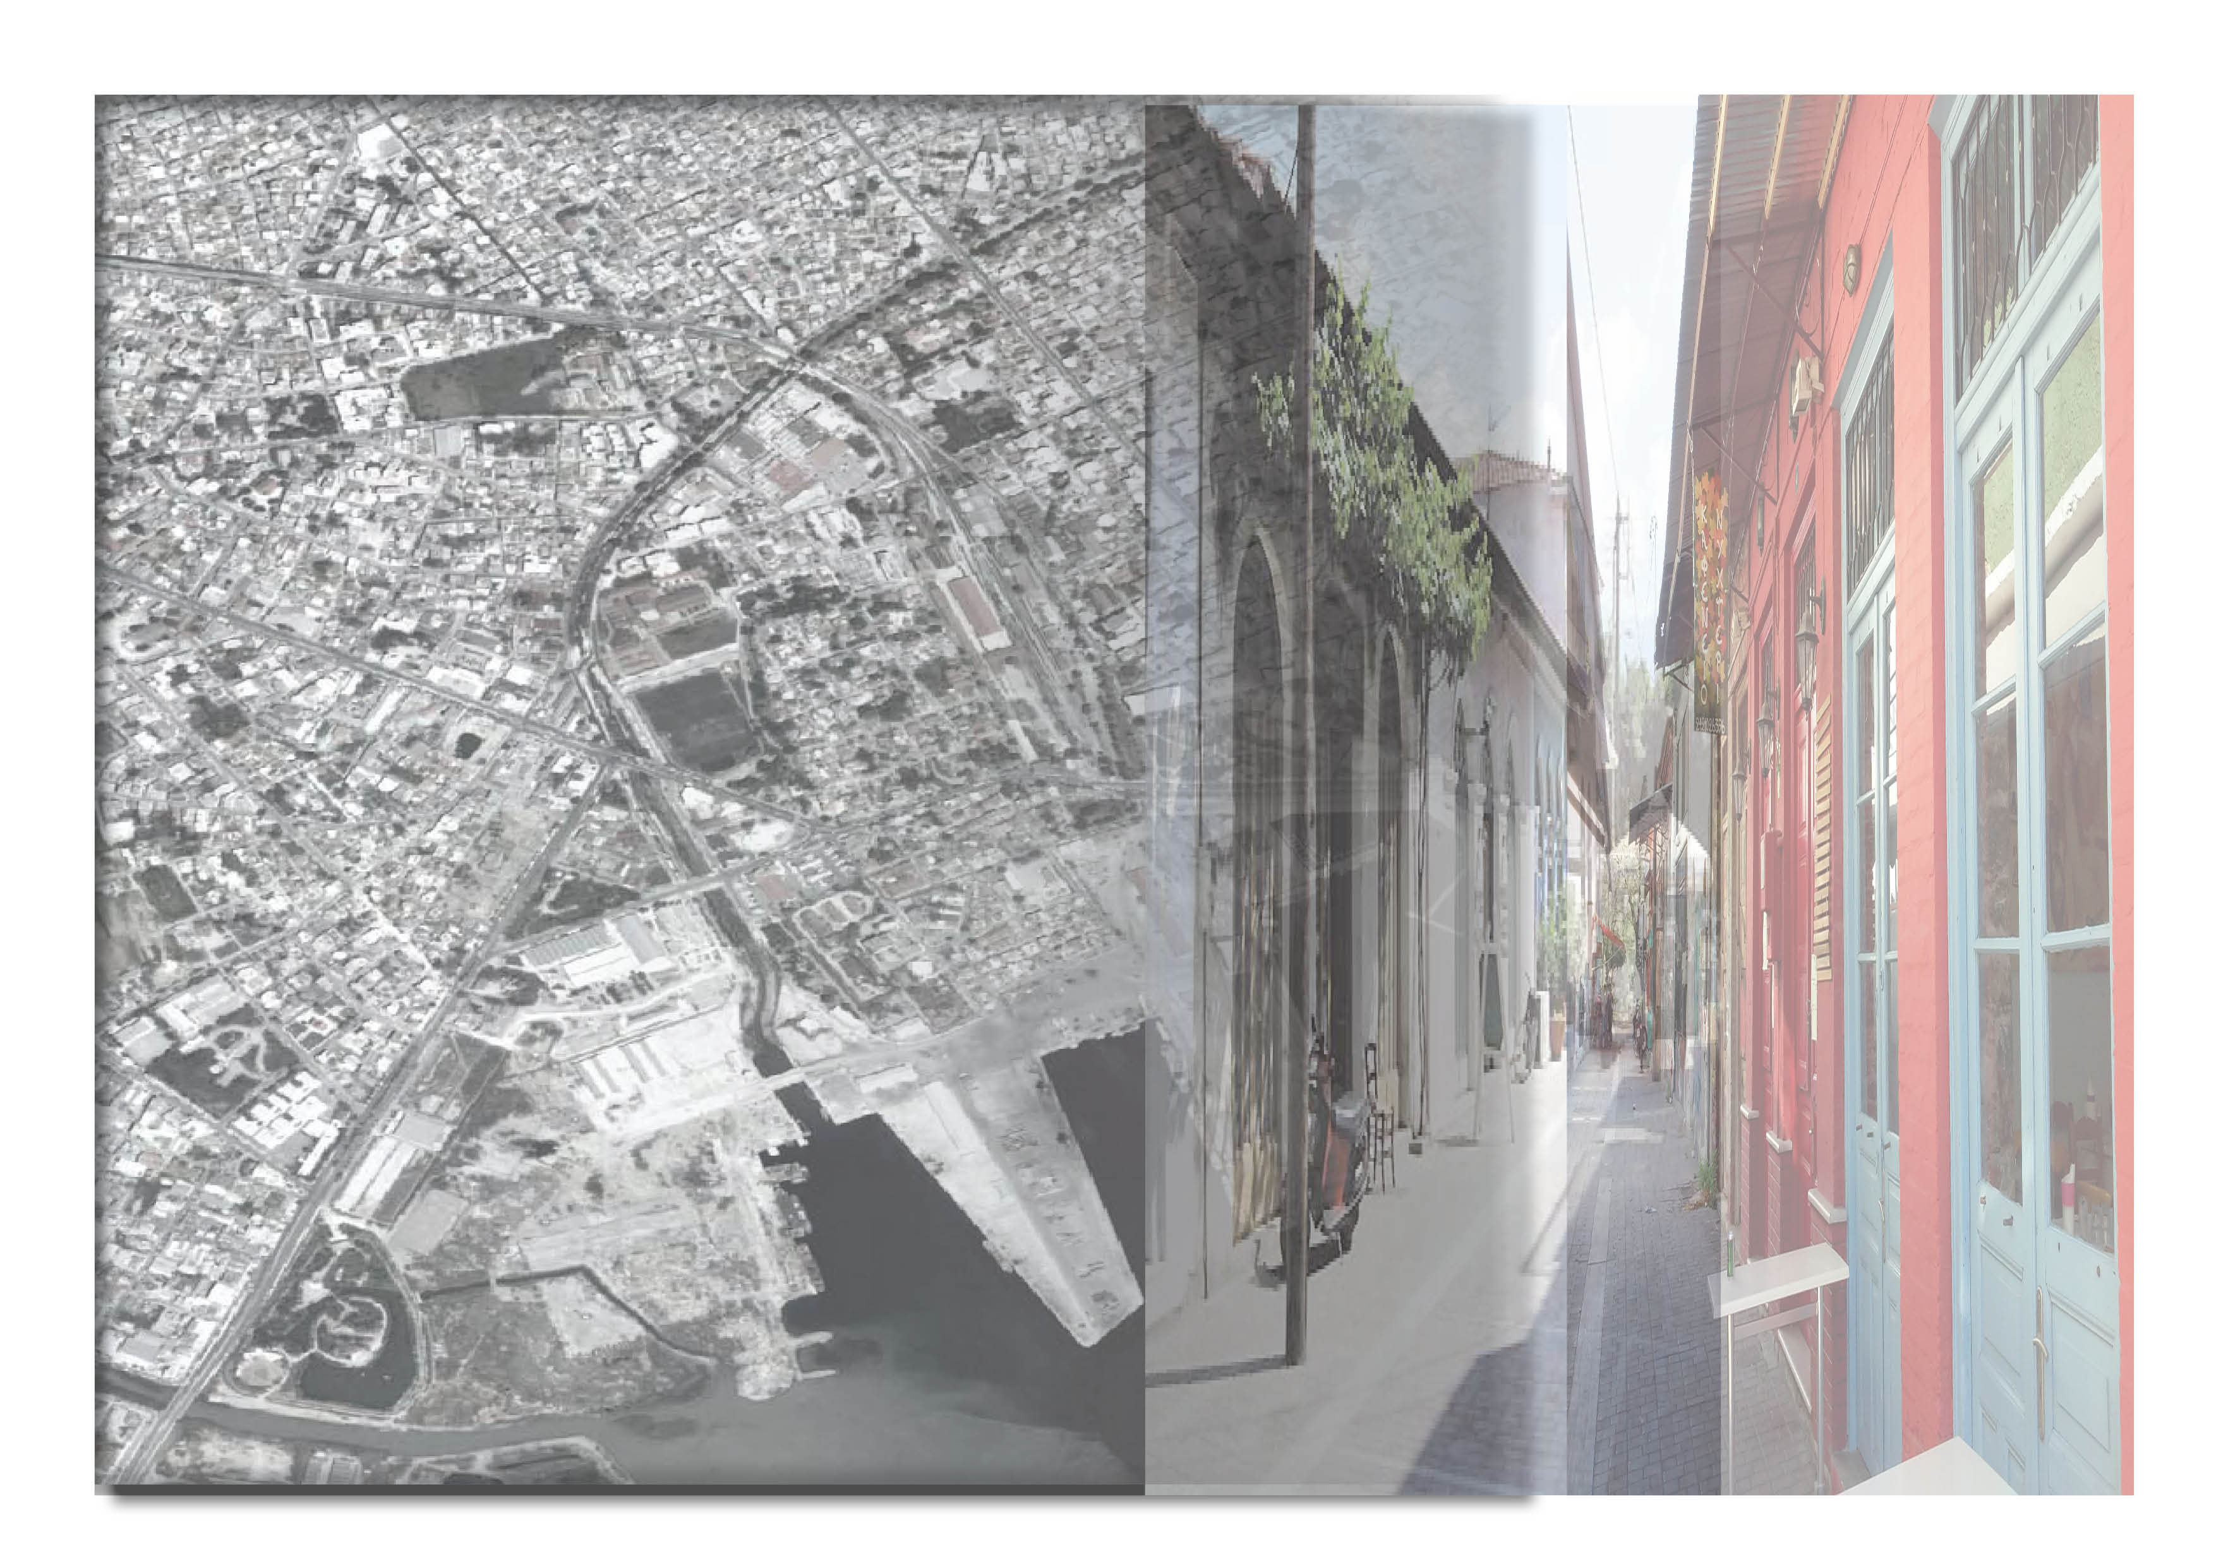
ΠΕΡΙΕΧΟΜΕΝΑ ΕΡΓΑΣΙΑΣ(1/2)
ΚΕΦΑΛΑΙΟ 1
ΕΙΣΑΓΩΓΗ
Στόχος και βασικά ερωτήματα της εργασίας
Μεθοδολογικό πλαίσιο εργασίας
ΚΕΦΑΛΑΙΟ 2
ΘΕΩΡΗΤΙΚΟ ΠΛΑΙΣΙΟ
2.1 Απο τη βιομηχανική στη μεταβιομηχανική πόλη
2.2 Αστική αναγέννηση και πολιτισμός
2.3 Διαχείριση πολιτιστικής και βιομηχανικής κληρονομιάς
2.4 Παραδείγματα αστικής αναγέννησης πρώην βιομηχανικών περιοχών στην Ευρώπη
2.5 Περίληψη και συμπεράσματα
Α΄ΜΕΡΟΣ
ΚΕΦΑΛΑΙΟ 3
ΙΣΤΟΡΙΚΗ ΕΞΕΛΙΞΗ ΤΗΣ ΠΕΡΙΟΧΗΣ ΜΕΛΕΤΗΣ
3.1 Ιστορική εξέλιξη της πόλης του Βόλου
3.1.1 Πολιτισμός
3.1.2 Κοινωνικο-οικονομική εξέλιξη
3.1.3 Πολεοδομική εξέλιξη
3.1.4 Βιομηχανική ανάπτυξη
3.2 Ιστορική εξέλιξη της περιοχής των Παλαιών
3.3 Περίληψη και συμπεράσματα
ΚΕΦΑΛΑΙΟ 4
ΑΝΑΛΥΣΗ ΤΩΝ ΧΑΡΑΚΤΗΡΙΣΤΙΚΏΝ ΤΗΣ ΠΕΡΙΟΧΗΣ ΤΩΝ ΠΑΛΑΙΩΝ
4.1 Αντιληπτική προσέγγιση της περιοχής μελέτης
4.2 Πολεοδομικά Χαρακτηριστικά
4.2.1 Ελεύθεροι χώροι-Χώροι πρασίνου-Πλατείες
4.2.2 Βιομηχανική κληρονομιά
4.2.3 Αρχιτεκτονικά χαρακτηριστικά της περιοχής των Παλαιών
4.2.4 Οικοδομική δραστηριότητα στην περιοχή των Παλαιών
4.2.5 Ιδιοκτησιακό καθεστώς-Χρήσεις που υπόκεινται στο δήμο
4.3 Πολιτιστικά χαρακτηριστικά
4.3.1 Μουσεία- Χώροι Πολιτισμού
4.3.2 Αρχαιολογικοί χώροι
4.4 Επιχειρηματική δραστηριότητα-Παραδοσιακά επαγγέλματα
4.5 Λιμένας Βόλου
4.6 Λοιπές μεταφορικές υποδομές
4.7 Τουρισμός κρουαζιέρας στην πόλη του Βόλου
4.7.1 Εννοιολογικές προσεγγίσεις της κρουαζιέρα
4.7.2 Χαρακτηριστικά της κρουαζιέρας στην πόλη του Βόλου
4.8 Σύμπραξη δημόσιου και ιδιωτικού τομέα- Η περίπτωση των Partnerships
4.9 Νομικό πλαίσιο για τουριστικούς λιμένες και περιοχές αναπλάσεων
4.9.1 Ν. 2508/97
4.9.2 Ν. 2160/1993
4.9.3 Ν1892/1990
4.10 Ταυτότητα της περιοχής μελέτης- Ανάλυση SWOT
4.11 Περίληψη και συμπεράσματα

Slide 3
ΠΕΡΙΕΧΟΜΕΝΑ ΕΡΓΑΣΙΑΣ(2/2)
Β΄ ΜΕΡΟΣ
ΚΕΦΑΛΑΙΟ 5
ΠΡΟΤΑΣΗ ΑΝΑΓΕΝΝΗΣΗΣ/ΑΝΑΖΩΟΓΟΝΗΣΗΣ ΤΗΣ ΠΕΡΙΟΧΗΣ ΤΩΝ ΠΑΛΑΙΩΝ ΚΑΙ ΤΟΥ ΛΙΜΕΝΑ
5.1 Παραδείγματα αστικής αναγέννησης περιοχών με θαλάσσιο μέτωπο
5.1.1 Παραδείγματα απο το διεθνή χώρο
5.1.2 Παραδείγματα απο τον ελλαδικό χώρο
5.2 Χρονικό ανασυγκρότησης της περιοχής των Παλαιών Βόλου
5.3 Σενάρια αναζωογόνησης/αναγέννησης της περιοχής μελέτης
5.3.1 Μηδενικό σενάριο-σενάριο τάσεων
5.3.2 Σενάριο ηπίων παρεμβάσεων αναζωογόνησης-αναγέννησης της περιοχής
5.3.3 Σενάριο ολικής αναζωογόνησης-αναγέννησης της περιοχής μελέτης
5.3.4 Αξιολόγηση και επιλογή σεναρίου
5.4 Στόχοι της αναγέννησης/αναζωογόνησης της περιοχής μελέτης και στρατηγικές
5.5 Άξονες-δράσεις παρέμβασης στην περιοχή ανα χωρική ενότητα
5.6 Ειδικές παρεμβάσεις ανα χωρική ενότητα και άξονα προτεραιότητας στην περιοχή μελέτης
5.6.1 Χωρική ενότητα 1- Άξονας προτεραιότητας 1: Προβλήτες 1, 2 και αποθήκες τελωνείου
5.6.1.1 Υφιστάμενα σχέδια-Κατευθύνσεις του πολεοδομικού σχεδιασμού για τον λιμένα
5.6.1.2 Αξιολόγηση των κατευθύνσεων για αξιοποίηση του λιμένα
5.6.1.3 Προτάσεις αξιοποίησης των προβλητών 1,2 και των αποθηκών του παλιού
τελωνείου.
5.6.2 Χωρική ενότητα 2- Άξονας προτεραιότητας 2: Πανεπιστημιακές εγκαταστάσεις πλησίον ΚΤΕΛ και Κραυσίδωνα
5.6.3 Χωρική ενότητα 3- Άξονας προτεραιότητας 3: Περιοχή των προσφυγικών κατοικιών πλησίον λιμανιού
5.6.4 Χωρική ενότητα 4- Άξονας προτεραιότητας 4: Περιοχή εμπορίου- παραδοσιακών επαγγελμάτων και κέντρων εστίασης/αναψυχής
5.6.5 Χωρική ενότητα 5- Άξονας προτεραιότητας 5: Περιοχή κατοικίας-Αρχαιολογικοί χώροι-Κάστρο
5.6.6 Χωρική ενότητα 6-Άξονας προτεραιότητας 6: Σιδηροδρομικός σταθμός
5.7 Πρόσθετες προτάσεις παρεμβάσεων στην περιοχή μελέτης
5.7.1 Προτεινόμενες διαδρομές
5.7.2 Γενικές προτάσεις αναβάθμισης της περιοχής μελέτης
5.8 Περίληψη και συμπεράσματα
ΚΕΦΑΛΑΙΟ 6
ΣΥΜΠΕΡΑΣΜΑΤΑ

Slide 4
ΕΙΣΑΓΩΓΗ (1/1)
Η παρούσα εργασία πραγματεύεται το ζήτημα της αναζωογόνησης/ αναγέννησης της περιοχής των Παλαιών Βόλου δίνοντας ιδιαίτερη έμφαση στον πολιτισμό, τον τουρισμό και στην εικόνα και ταυτότητα της περιοχής.
Ο στόχος της εργασίας είναι η διαμόρφωση ενός σχεδίου στο οποίο θα προτείνεται η αναγέννηση/αναζωογόνηση της περιοχής των Παλαιών λαμβάνοντας υπόψη τη βιωσιμότητα και την ομαλή ανάπτυξη της περιοχής με απώτερο σκοπό τη διαμόρφωση της εικόνας και της ταυτότητάς της.
Παράλληλα, ξετυλίγεται και η έννοια της αστικής αναγέννησης αλλά και η σύνδεσή της με το τουριστικό φαινόμενο και την ιδιαίτερη ταυτότητα των περιοχών.
Κάποια βασικά ερευνητικά ερωτήματα που τίθενται είναι τα εξής:
Ποιά είναι τα χαρακτηριστικά της αστικής αναγέννησης.
Πως συνδέεται η αστική αναγέννηση με τον τουρισμό και τον πολιτισμό.
Ποιά είναι τα ιδιαίτερα χαρακτηριστικά της περιοχής των Παλαιών.
Πώς μπορούν να αξιοποιηθούν για την αναδιαμόρφωση της περιοχής
Τί είδους παρεμβάσεις θα βοηθούσαν στην αναγέννηση της περιοχής.
Τι πολιτικές σχεδιασμού θα πρέπει να υλοποιηθούν για την αναζωογόνηση της περιοχής μελέτης.

Slide 5
ΘΕΩΡΗΤΙΚΟ ΠΛΑΙΣΙΟ(1/3)
Η αστική αναγέννηση
Αφορά τις περιοχές οι οποίες ανακατασκευάζονται μετά απο το πέρασμα μιας περιόδου βιομηχανικής παρακμής.
Αφορά τα περιβαλλοντικά, οικονομικά και κοινωνικά αναπτυξιακά προγράμματα σε όλες τις πόλεις
Συνδέεται με την εκ νέου ανάπτυξη της οικονομικής δραστηριότητας, ενώ αποτελεί μία άποψη της διαχείρισης και του σχεδιασμού της εκάστοτε περιοχής.
Θεωρείται πολύ χρήσιμη τόσο ως «πανάκεια» σε οικονομική ύφεση μέσω δημιουργίας θέσεων εργασίας, προσέλκυσης επενδύσεων και τουριστικής ανάπτυξης, όσο και ως εργαλείο για κοινωνική ανάπτυξη μέσω κατοίκησης, εκπαίδευσης και ψυχαγωγίας.
Στόχοι: η φυσική βελτίωση, η καλαισθησία ,η ενίσχυση της εικόνας, η βιωσιμότητα και η αειφορία.
Οι πόλεις πάντα επιδείκνυαν την ικανότητα να δρούν ως κέντρα πολιτιστικών δραστηριοτήτων και να παράγουν πολιτισμό με τη μορφή καλών τεχνών και τεχνοτροπιών ή νέων ιδεών και αντιλήψεων.
Η αποβιομηχάνιση συνοδεύτηκε από μεγάλης κλίμακας εγκατάλειψη παλιών βιομηχανικών κτιρίων.
Έτσι αρχίζει να τίθεται το ζήτημα της διαχείρισης της πολιτιστικής και της βιομηχανικής κληρονομιάς των περιοχών που χαρακτηρίζονται απο πολιτιστικούς πόρους αλλά και βιομηχανικά αποθέματα.

Slide 6
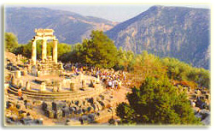
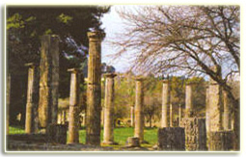
ΘΕΩΡΗΤΙΚΟ ΠΛΑΙΣΙΟ(2/3)
Ο πολιτισμός Σημαντικό κεφάλαιο της αστικής αναγέννησης αποτελώντας το μέσο για την επίτευξη των στόχων αυτής.
Το ζήτημα της προστασίας της πολιτιστικής κληρονομιάς προκαλεί και αναδεικνύει το θέμα της συνύπαρξης του υλικού πολιτισμού και του πολιτισμού γενικότερα μέσα από τα όσα ανά τους αιώνες έχουνε καταχωρηθεί ως πολιτιστικό απόθεμα.
Η έννοια της διαχείρισης του πολιτιστικού πόρου ενσωματώνει την έννοια του τουρισμού ως σύνθετη δράση, ο οποίος γίνεται αντικείμενο νέας προσέγγισης και εννοιολογικής διαφοροποίησης καθώς επίσης και «εργαλείο προστασίας και διαχείρισης της κληρονομιάς».
Η πολιτιστική κληρονομιά περιλαμβάνει και την βιομηχανική κληρονομιά.
Αρχαιολογικός χώρος
Δελφών
Αρχαιολογικός χώρος Αρχαίας Ολυμπίας

Slide 7

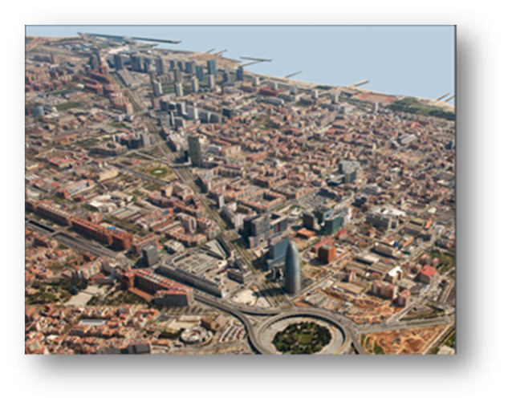
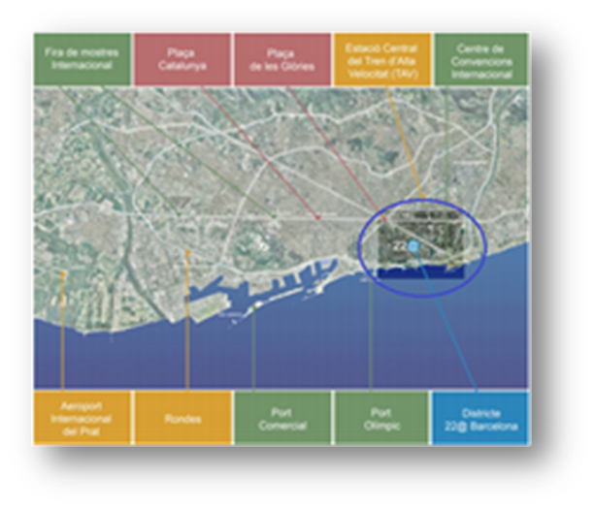
ΘΕΩΡΗΤΙΚΟ ΠΛΑΙΣΙΟ(3/3)
Μετά την αποβιομηχάνιση πολλές πρώην βιομηχανικές περιοχές υπέστησαν ένα γερό πλήγμα τόσο σε επίπεδο κοινωνικό, οικονομικό όσο και πολεοδομικό.
Πολλές ευρωπαϊκές πόλεις κληθήκαν να αντιμετωπίσουν ένα σύμπλεγμα οικονομικών, κοινωνικών, φυσικών, περιβαλλοντικών και δημοσιονομικών προβλημάτων, μέσω της αστικής αναγέννησης.
Βαρκελώνη Ο πολιτισμός και η «οικονομία της γνώσης» έπαιξε έναν επιφανή ρόλο στην αστική πολιτική της πόλης με τον ιδιωτικό τομέα να παίζει έναν σημαντικό ρόλο στη χρηματοδότηση πολιτιστικών έργων-ναυαρχίδων.
Στην περιοχή Poblenou στη Βαρκελώνη χωροθετούνταν όλες οι βιομηχανικές δραστηριότητες.
Η μεταμόρφωση του βιομηχανικού τομέα της Poblenou είναι μέρος ενός μεγαλύτερου στρατηγικού σχεδίου ανάπτυξης για όλη την ανατολική πλευρά της Βαρκελώνης.
Το έργο 22@ εμπεριέχει αστικές και κοινωνικό-οικονομικές αλλαγές, προχωρώντας από μία πρώην κλωστοϋφαντουργική και υλικοτεχνική βιομηχανική περιοχή σε μία καινοτόμο γειτονιά (αναζωογόνηση της τοπικής οικονομίας).
Η περιοχή Poblenou

Slide 8
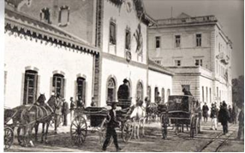
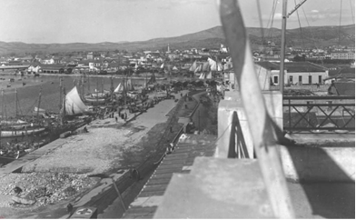
ΙΣΤΟΡΙΚΗ ΕΞΕΛΙΞΗ ΤΗΣ ΠΕΡΙΟΧΗΣ ΜΕΛΕΤΗΣ(1/4)
Η πόλη του Βόλου μέσα σε διάστημα μικρότερο από 100 χρόνια άλλαξε τρία πρόσωπα, με ριζικά διαφορετικό χαρακτήρα και μορφή.
Πολιτισμός
Η πόλη του Βόλου διέθετε υποδομές που αφορούσαν στην οικονομική ανάπτυξη της περιοχής, και γι’αυτό το λόγο η ανάπτυξη του πολιτισμού στην πόλη του Βόλου βρήκε πρόσφορο έδαφος.
Η οικονομική ακμή και η κοσμοπολίτικη φυσιογνωμία του Βόλου συντέλεσαν από πολύ νωρίς στην ανάπτυξη αξιόλογης πνευματικής και πολιτιστικής κίνησης
Από το 1890 και μετά άρχισαν να ιδρύονται διάφοροι πνευματικοί σύλλογοι με μικρή διάρκεια ζωής, αλλά σημαντική παρουσία
Κοινωνία
Στην πόλη του Βόλου η κοινωνία επηρεάστηκε τόσο από τη δομή του εργατικού δυναμικού, όσο και από τους μικρασιάτες πρόσφυγες αλλά και την προοδευτική πνευματική παράδοση στο πέρασμα του χρόνο.
Σιδηροδρομικός σταθμός Βόλου
Γενική άποψη του λιμανιού του Βόλου μετά τις επιχωματώσεις

Slide 9
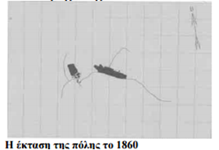
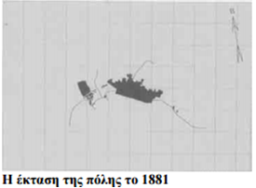
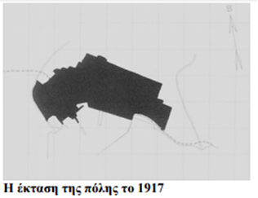
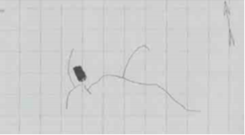
ΙΣΤΟΡΙΚΗ ΕΞΕΛΙΞΗ ΤΗΣ ΠΕΡΙΟΧΗΣ ΜΕΛΕΤΗΣ(3/4)
Πολεοδομία
H πόλη του Βόλου έως και τη δημιουργία του πρώτου πολεοδομικού σχεδίου χωριζόταν σε δύο οικιστικές ζώνες, οι οποίες διαχωρίζονταν από τις εγκαταστάσεις των Θεσσαλικών Σιδηροδρόμων.
Η νέα πόλη του Βόλου παρουσιάζει μία ενιαία και ομοιόμορφη εικόνα στην αρχιτεκτονική της, ωστόσο η ανάπτυξή της άρχισε στα μέσα του 19ου αιώνα.
Το πρώτο πολεοδομικό σχέδιο της πόλης του Βόλου (1882-83), αποτελεί έναν απλό ορθογωνικό κάνναβο με ομοιόμορφα οικοδομικά τετράγωνα
Το σχέδιο ήταν τελείως ανεπαρκές ως πρόγραμμα εξοπλισμού της πόλης με κεντρικούς δημόσιους χώρους και λειτουργίες, δημοτικά και δημόσια ιδρύματα και σύγχρονες οικιστικές εξυπηρετήσεις
Βιομηχανία
Η βιομηχανία εισέβαλε στην οικονομική ζωή της πόλης το 1883 όπου άρχισαν να κτίζονται εργοστάσια.
Η εκβιομηχάνιση του Βόλου συνδέθηκε με τη γενικότερη οικονομική ανάπτυξη που γνώρισε στα τέλη του προηγούμενου αιώνα
Μετά το 1937 η βιομηχανία του Βόλου άρχισε να δέχεται το πρώτο σοβαρό οικονομικό χτύπημα
Στη δεκαετία του ΄60 η βιομηχανία λύγισε από το βάρος των οικονομικών της προβλημάτων και άρχισε να συρρικνώνεται
Πολεοδομική εξέλιξη της πόλης του Βόλου

Slide 10
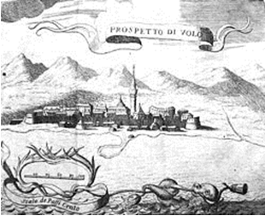
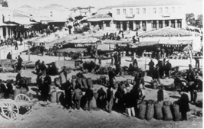
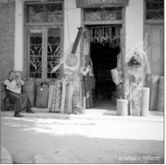
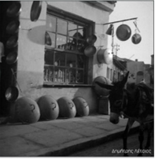
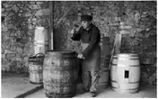
ΙΣΤΟΡΙΚΗ ΕΞΕΛΙΞΗ ΤΗΣ ΠΕΡΙΟΧΗΣ ΜΕΛΕΤΗΣ(4/4)
Ιστορική εξέλιξη της περιοχής των Παλαιών
Τα Παλαιά αποτελούν το τμήμα της πόλης όπου σήμερα καταγράφονται οι πιο ορατές και έντονες αλλαγές στις χρήσεις και τις μορφές του χώρου
Η περιοχή αποτελεί τον αρχαιότερο οικιστικό πυρήνα του Βόλου και περιλαμβάνει το βυζαντινό κάστρο και τη μικρή αγορά του λιμανιού (τα ¨Παλαιά Μαγαζεία¨).
Η θεαματική ανάπτυξη του Βόλου στον 20ο αιώνα υποβάθμισε αισθητικά και απομόνωσε λειτουργικά τα Παλιά από την υπόλοιπη πόλη, υποβιβάζοντας τον ιστορικό πυρήνα σε περιφερειακή συνοικία.
Τα Παλιά αποτελούν περιφερειακή λαϊκή συνοικία με μικρές κατοικίες και ποικίλους χώρους παραγωγής
Χαρακτηρίζονται από μονοκατοικίες με αυλές, μεγάλες παλιές βιομηχανικές εγκαταστάσεις καθώς και εργαστήρια και καταστήματα με πλήθος από επαγγέλματα που τείνουν να εκλείψουν όπως σιδηροτεχνίτες, πεταλωτές, ακονιστές
Τα παραδοσιακά επαγγέλματα σήμερα έχουν αρχίσει να χάνονται και τα μικρομάγαζα κλείνουν
Οι πρώτες επεμβάσεις σε παλιά βιομηχανικά κτίρια έγιναν το 1994
Το Κάστρο των Παλαιών (1688)
Η πλατεία των Παλαιών

Slide 11
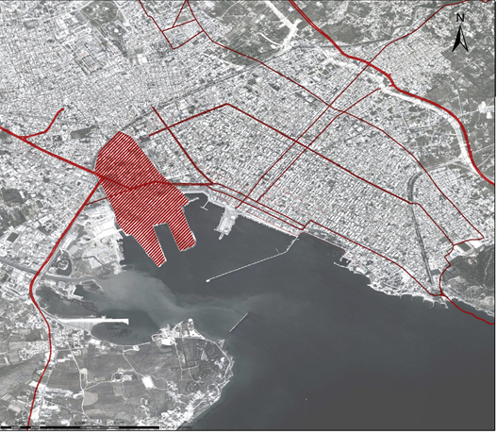
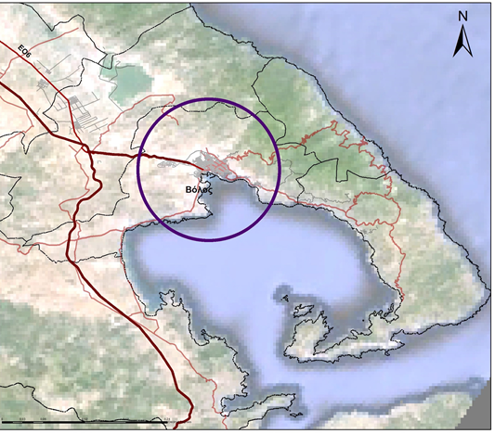
ΑΝΑΛΥΣΗ ΤΩΝ ΧΑΡΑΚΤΗΡΙΣΤΙΚΩΝ ΤΗΣ ΠΕΡΙΟΧΗΣ ΤΩΝ ΠΑΛΑΙΩΝ(1/22)
Αντιληπτική προσέγγιση της περιοχής μελέτης
Αποτελεί το τμήμα –κόμβο της πόλης του Βόλου ως προς τους δύο οδικούς άξονες Αθηνών-Λαρίσης(πρώτη εικόνα της πόλης του Βόλου).
Η διαμόρφωση της εικόνας μιας περιοχής σύμφωνα και με τον Kevin Lynch, καθορίζεται με βάση τα εξής στοιχεία:
Διαδρομές
Ενότητες
Τοπόσημα
Όρια ή φράγματα
Κόμβοι
(Lynch, 1960).
Η περιοχή διακρίνεται από 6 αντιληπτικές ενότητες

Slide 12
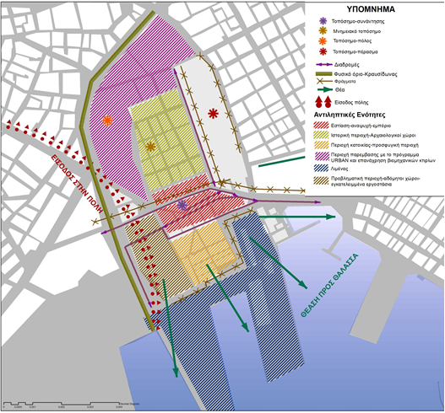
ΑΝΑΛΥΣΗ ΤΩΝ ΧΑΡΑΚΤΗΡΙΣΤΙΚΩΝ ΤΗΣ ΠΕΡΙΟΧΗΣ ΤΩΝ ΠΑΛΑΙΩΝ(2/22)

Slide 13
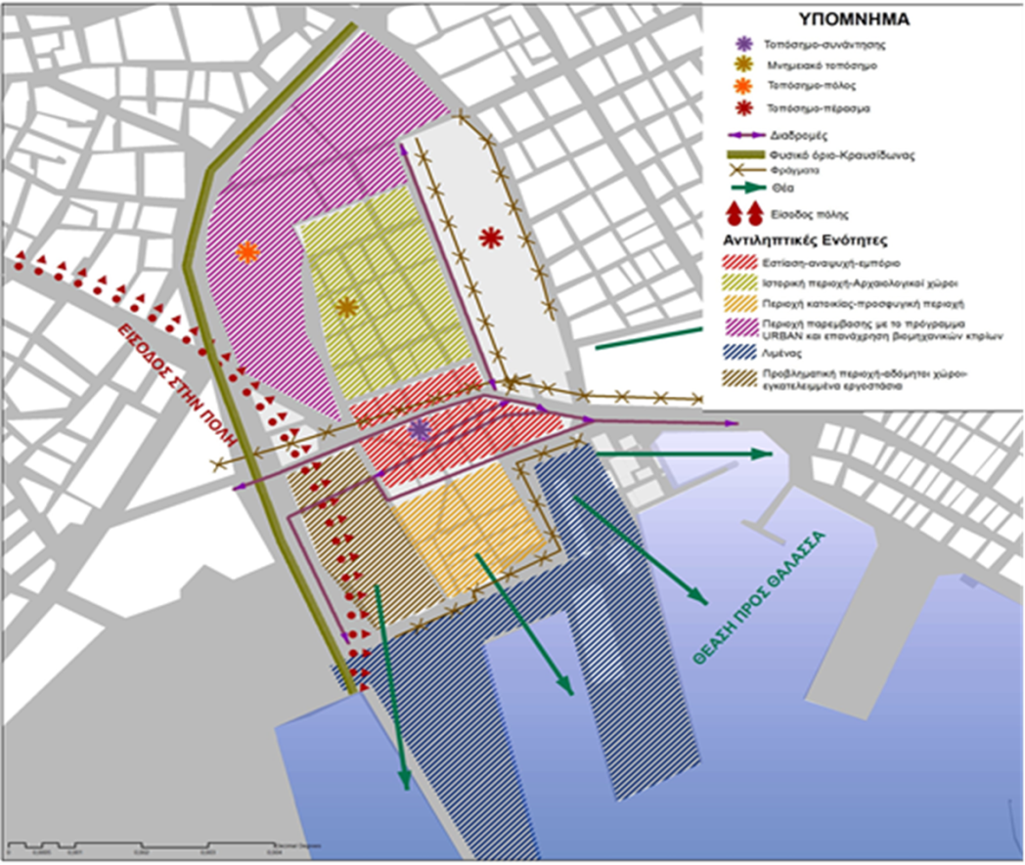
ΑΝΑΛΥΣΗ ΤΩΝ ΧΑΡΑΚΤΗΡΙΣΤΙΚΩΝ ΤΗΣ ΠΕΡΙΟΧΗΣ ΤΩΝ ΠΑΛΑΙΩΝ(3/22)
Επίσης, η περιοχή των Παλαιών χαρακτηρίζεται από σημεία-τοπόσημα:
Πολυχώρος Τσαλαπάτα τοπόσημο-πόλος
Κάστρο των Παλαιών μνημειακό τοπόσημο
Σιδηροδρομικός σταθμός τοπόσημο-πέρασμα
Πλατεία των Παλαιών τοπόσημο συνάντησης
Εντός της περιοχής δημιουργούνται διαδρομές:
1^{η} διαδρομή: Οδός Φερών -Old City- Μουσείο της πόλης του Βόλου
2^{η} διαδρομή: Οδός Κροκίου –πλατεία- καταστήματα εστίασης
3^{η} διαδρομή: Ροή τουριστών (Αλμυρού- Πυρασσού-Παραλιακό μέτωπο)
Επίσης παρατηρούνται και Φραγμοί-όρια:
Γρ. Λαμπράκη
Κραυσίδωνας
Τείχος λιμανιού

Slide 14
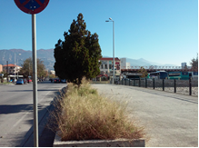
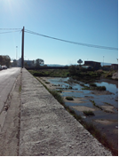
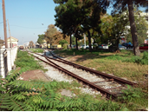
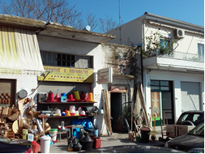
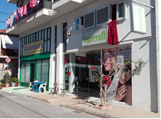
ΑΝΑΛΥΣΗ ΤΩΝ ΧΑΡΑΚΤΗΡΙΣΤΙΚΩΝ ΤΗΣ ΠΕΡΙΟΧΗΣ ΤΩΝ ΠΑΛΑΙΩΝ(4/22)
Πολεοδομικά Χαρακτηριστικά
Η συνοικία των Παλαιών μοιάζει ασφυκτικά οριοθετημένη από στοιχεία του χώρου, όπως είναι ο χείμαρρος Κραυσίδωνας, η σιδηροδρομική γραμμή, η ζώνη του λιμανιού και ο οδικός άξονας Αθήνας-Βόλου και Λάρισας-Βόλου
Η πολεοδομική ενότητα των Παλαιών ανήκει στην τρίτη πολεοδομική ενότητα του Γενικού Πολεοδομικού Σχεδίου του Βόλου
Μέσος συντελεστής δόμησης 2,4 και μέση μικτή πυκνότητα οικήσεως Κατ/Ηα 78.0
Συνύπαρξη κατοικίας με οχλούσες επιχειρήσεις όπως βιοτεχνία, συνεργεία αυτοκινήτων, εργαστήρια και μικρές βιομηχανικές μονάδες, με αποτέλεσμα το χαμηλό βαθμό ανάπτυξης/ανοικοδόμησης και την επιλογή της περιοχής αυτής από χαμηλά οικονομικά στρώματα

Slide 15
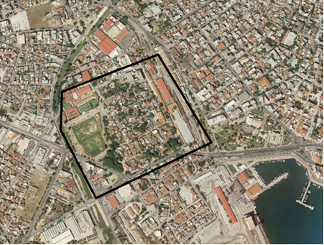
ΑΝΑΛΥΣΗ ΤΩΝ ΧΑΡΑΚΤΗΡΙΣΤΙΚΩΝ ΤΗΣ ΠΕΡΙΟΧΗΣ ΤΩΝ ΠΑΛΑΙΩΝ(5/22)
Τα Παλαιά αποτελούν μία ειδική περίπτωση αρχαιολογικής περιοχής, λόγω του κηρυγμένου αρχαιολογικού χώρου ο οποίος αναοριοθετήθηκε το 2004, με όρια τις οδούς Ζάχου, Παπαδιαμάντη και Ν. Βότση.
Τα Παλαιά διαθέτουν ρυμοτομικό σχέδιο χωρίς εγκεκριμένες χρήσεις γης
Στην αναοριοθετημένη περιοχή, το ΥΠΠΟ έχει προσδιορίσει δύο επιμέρους περιοχές, Α και Β όπου εφαρμόζει τους εξής περιορισμούς:
Περιοχή Α: το κέντρο των Παλαιών (οδοί Λαχανά, Κρέοντος, Φερών, Λεωφόρος Λαμπράκη). Επιτρέπονται διώροφα κτίρια με μέγιστο ύψος 7,5 μ. και υποχρεωτική κεραμοσκεπή ύψους 1,5μ. Η ΙΓ΄ΕΠΚΑ προτείνει να θεσμοθετηθεί η χρήση ¨αμιγής κατοικία¨ για το σύνολο της περιοχής Α.
Περιοχή Β: το υπόλοιπο τμήμα της αναοριοθετημένης περιοχής, όπου επιτρέπονται τριώροφα κτίρια με μέγιστο ύψος 10,5 μ. και υποχρεωτική κεραμοσκεπή 1,5 μ. (Αναθεώρηση-Επέκταση Γενικού Πολεοδομικού Σχεδίου Βόλου).

Slide 16
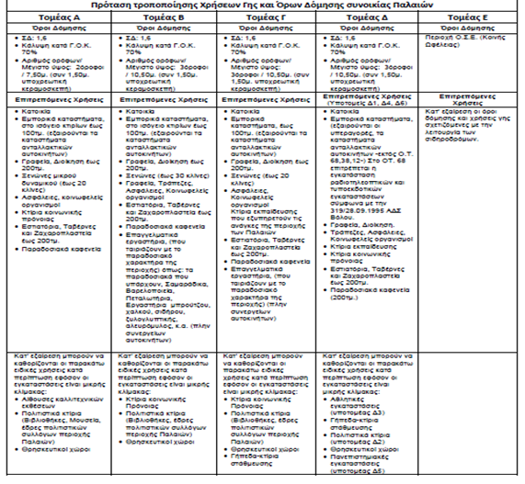
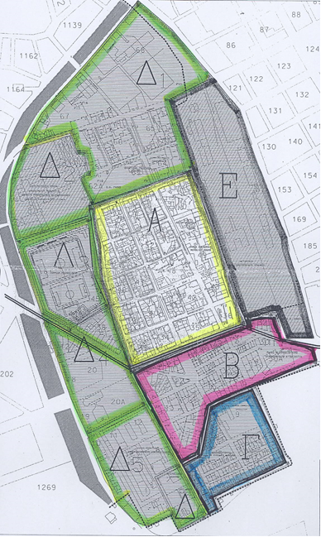
ΑΝΑΛΥΣΗ ΤΩΝ ΧΑΡΑΚΤΗΡΙΣΤΙΚΩΝ ΤΗΣ ΠΕΡΙΟΧΗΣ ΤΩΝ ΠΑΛΑΙΩΝ(6/22)
Τομείς όπως διαμορφώθηκαν μετά την τροποποίηση των Χρήσεων γης και των όρων δόμησης της συνοικίας των Παλαιών
Πρόταση τροποποίησης Χρήσεων γης και Όρων Δόμησης συνοικίας

Slide 17
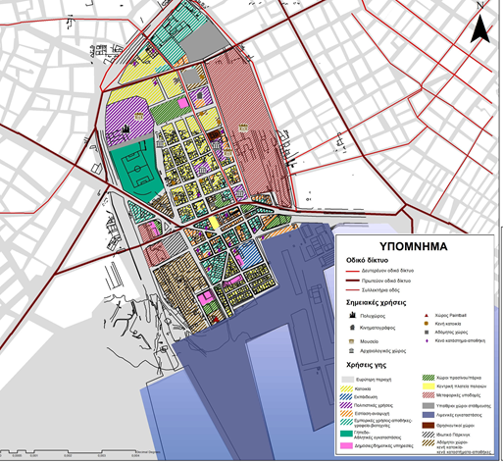
Χάρτης χρήσεων γης της περιοχής των Παλαιών Βόλου

Slide 18
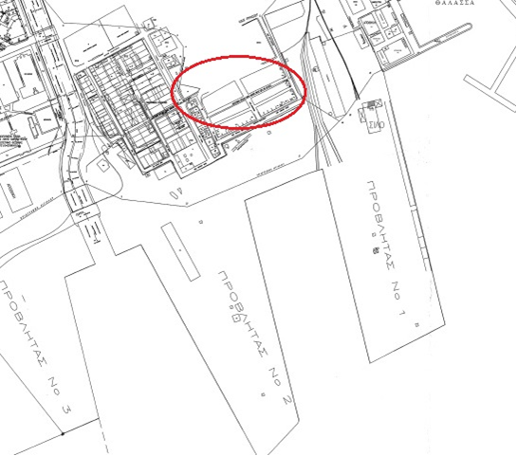
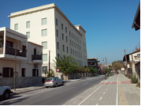
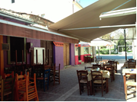
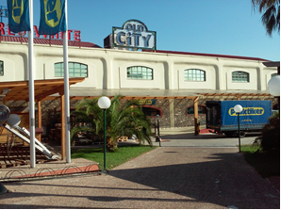
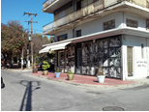
ΑΝΑΛΥΣΗ ΤΩΝ ΧΑΡΑΚΤΗΡΙΣΤΙΚΩΝ ΤΗΣ ΠΕΡΙΟΧΗΣ ΤΩΝ ΠΑΛΑΙΩΝ(7/22)
Τα πολεοδομικά προβλήματα που παρατηρούνται στην περιοχή των Παλαιών Βόλου μπορούν να συνοψισθούν ως εξής:
Συγκρούσεις χρήσεων γης
Έλλειψη προστασίας και ανάδειξης των ιστορικών αρχαιολογικών χώρων και πολιτισμικών στοιχείων και δραστηριοτήτων της περιοχής.
Εντεινόμενη υποβάθμιση της αισθητικής και εν γένει της ποιότητας του δομημένου περιβάλλοντος της περιοχής και των φυσικών στοιχείων.
Το ζήτημα της γραμμής του παλιού αιγιαλού ο οποίος περιλαμβάνει στα όρια του και περιοχές κατοικίας αλλά και τις πανεπιστημιακές εγκαταστάσεις. Έχει θεσμοθετηθεί σύμφωνα με το ΦΕΚ 158 /Β΄/ 22.07.1953.
Παρατηρούνται αλλαγές στις χρήσεις της περιοχής μελέτης (μεγάλες αλυσίδες πολυκαταστημάτων, κέντρα εστίασης-αναψυχής)
Οριζοντιογραφία λιμένος Βόλου στην οποία φαίνονται τα όρια της παλιάς γραμμής του αιγιαλού

Slide 19
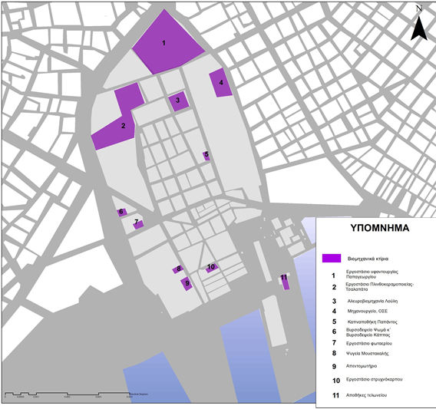
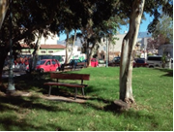
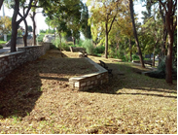
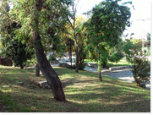
ΑΝΑΛΥΣΗ ΤΩΝ ΧΑΡΑΚΤΗΡΙΣΤΙΚΩΝ ΤΗΣ ΠΕΡΙΟΧΗΣ ΤΩΝ ΠΑΛΑΙΩΝ(8/22)
Ελεύθεροι χώροι-Χώροι πρασίνου-Πλατείες
Η περιοχή των Παλαιών από τη Γρηγορίου Λαμπράκη έως και το λιμάνι, δεν διαθέτει αρκετούς χώρους πρασίνου και ελεύθερους χώρους.
Oι χώροι πρασίνου έχουν τη μορφή συνοικιακών πάρκων, ενώ διαθέτουν παγκάκια και δέντρα τα οποία δημιουργούν σκιερούς χώρους και προσφέρουν χώρους για στάση.
Δίνουν την εικόνα παραμελημένων χώρων, καθώς μερικοί από αυτούς χαρακτηρίζονται από φθορές στις υποδομές που προσφέρουν όπως είναι τα σπασμένα παγκάκια, τα ανεπτυγμένα φυτά και οι θάμνοι.
Βιομηχανική κληρονομιά

Slide 20
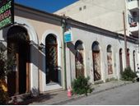
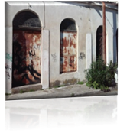
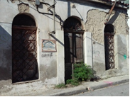
ΑΝΑΛΥΣΗ ΤΩΝ ΧΑΡΑΚΤΗΡΙΣΤΙΚΩΝ ΤΗΣ ΠΕΡΙΟΧΗΣ ΤΩΝ ΠΑΛΑΙΩΝ(9/22)
Αρχιτεκτονικά χαρακτηριστικά της περιοχής των Παλαιών
Η αρχιτεκτονική της καστροπολιτείας είχε όλα τα χαρακτηριστικά γνωρίσματα της όψιμης Τουρκοκρατίας.
Οι κατοικίες ήταν διώροφες, κεραμοσκεπείς, με ανοικτούς εξώστες και τσατμαδένια σαχνισιά με καφασωτά παράθυρα και ήταν περιτριγυρισμένες με ψηλούς λιθόκτιστους αυλόγυρους.
Οικοδομική δραστηριότητα στην περιοχή των Παλαιών
Η πορεία της οικοδομικής δραστηριότητας στην περιοχή των Παλαιών δεν παρουσιάζει καμία ομοιότητα με την αντίστοιχη του Π.Σ. Βόλου
Η διαμόρφωση της οικοδομικής δραστηριότητας της περιοχής των Παλαιών επιτεύχθηκε μέσω των προσθηκών κάθε τύπου αναπαλαιώσεων, νομιμοποιήσεων, επεκτάσεων και όχι μέσω κατασκευών νέων οικοδομών
Ιδιοκτησιακό καθεστώς-Χρήσεις που υπόκεινται στο δήμο
Το ποσοστό ιδιοκατοίκησης είναι μεγαλύτερο από το ποσοστό ενοικίασης στην περιοχή
Η περιοχή παρουσιάζει ένα μεγάλο αριθμό ακινήτων ή αδόμητων/υπαίθριων χώρων τα οποία αποτελούν περιουσία του Δήμου.

Slide 21
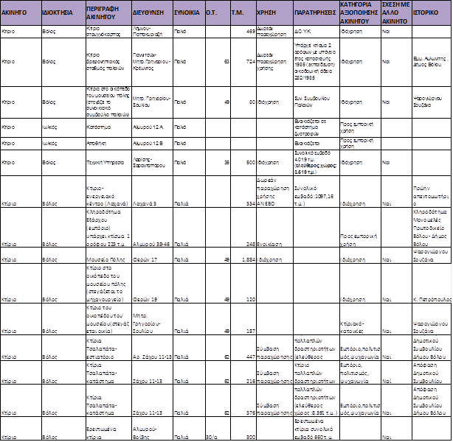
ΑΝΑΛΥΣΗ ΤΩΝ ΧΑΡΑΚΤΗΡΙΣΤΙΚΩΝ ΤΗΣ ΠΕΡΙΟΧΗΣ ΤΩΝ ΠΑΛΑΙΩΝ(10/22)
Κατάλογος με κτίρια που υπόκεινται στη δημοτική περιουσία στην περιοχή των Παλαιών

Slide 22
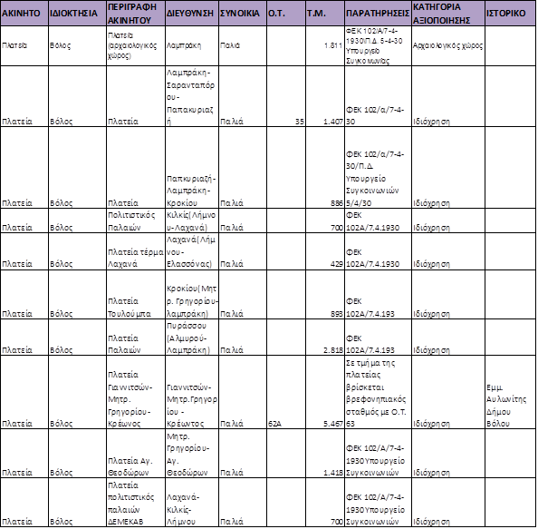
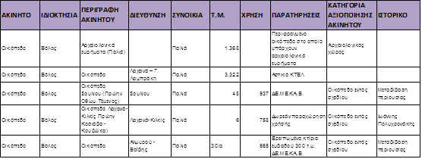
ΑΝΑΛΥΣΗ ΤΩΝ ΧΑΡΑΚΤΗΡΙΣΤΙΚΩΝ ΤΗΣ ΠΕΡΙΟΧΗΣ ΤΩΝ ΠΑΛΑΙΩΝ(11/22)
Κατάλογος με πλατείες που υπόκεινται στη δημοτική περιουσία στην περιοχή των Παλαιών
Κατάλογος με οικόπεδα που υπόκεινται στη δημοτική περιουσία στην περιοχή των Παλαιών

Slide 23
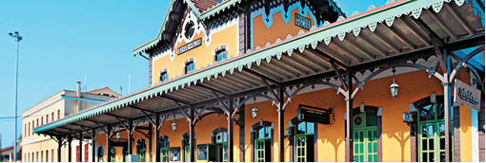
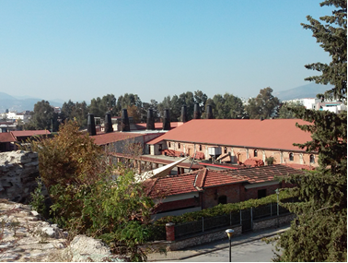
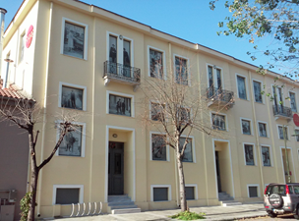
ΑΝΑΛΥΣΗ ΤΩΝ ΧΑΡΑΚΤΗΡΙΣΤΙΚΩΝ ΤΗΣ ΠΕΡΙΟΧΗΣ ΤΩΝ ΠΑΛΑΙΩΝ(12/22)
Πολιτιστικά χαρακτηριστικά
Μουσεία- Χώροι Πολιτισμού
Σιδηροδρομικό Μουσείο Θεσσαλίας
Μουσείο της πόλης του Βόλου,
Πλινθοκεραμοποιείο Τσαλαπάτα (Μουσείο, χειροτεχνικά εργαστήρια, εκθετήρια και μικρά εμπορικά καταστήματα για παραδοσιακά προϊόντα της περιοχής, χώρους εκθέσεων και καλλιτεχνικών εκδηλώσεων, βιβλιοθήκη, αίθουσα video-wall και κινηματογράφο, χώρους αναψυχής).

Slide 24
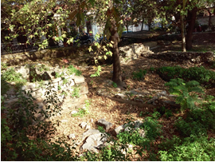
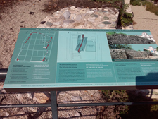


ΑΝΑΛΥΣΗ ΤΩΝ ΧΑΡΑΚΤΗΡΙΣΤΙΚΩΝ ΤΗΣ ΠΕΡΙΟΧΗΣ ΤΩΝ ΠΑΛΑΙΩΝ(13/22)
Αρχαιολογικοί χώροι
Τμήματα του παλαιοχριστιανικού τείχους (στις οδούς Σουλίου, Κρέοντος, Βελισσαρίου, Μητροπολίτου Γρηγορίου, Λαχανά),
Αρχαιολογικά ευρήματα, λουτρά και βυζαντινά μνημεία (εντοπίστηκαν σε πολλά οικόπεδα των Παλαιών, όπως στα ιδιωτικά οικόπεδα Γ. Πούλιου, Π. Βενετά, στο οικόπεδο της Υπερτοπικής Αγοράς, στην πλατεία Αγίων θεοδώρων, στην οδό Φερών και δυτικά του λόφου των Αγίων Θεοδώρων).
Ένα πλήθος κτιρίων μέσα στα όριά του είναι χαρακτηρισμένα ως διατηρητέα από την Υπηρεσία Νεοτέρων Μνημείων

Slide 25



ΑΝΑΛΥΣΗ ΤΩΝ ΧΑΡΑΚΤΗΡΙΣΤΙΚΩΝ ΤΗΣ ΠΕΡΙΟΧΗΣ ΤΩΝ ΠΑΛΑΙΩΝ(14/22)
Επιχειρηματική δραστηριότητα-Παραδοσιακά επαγγέλματα
Τα περισσότερα εμπορικά καταστήματα της περιοχής αριθμούν αρκετά χρόνια εγκατάστασης και διατηρούν τον παλιό χαρακτήρα των εμπορικών επιχειρήσεων της περιόδου άνθησης του εμπορίου στα Παλαιά
Στη νότια συνοικία απαντώνται πολλά καταστήματα, τα οποία πωλούν είδη γενικού εμπορίου, σιδερικά, πλαστικά, μεταλλικά εργαλεία, γεωργικά μηχανήματα, ζωοτροφές, λιπάσματα και φάρμακα
Σημαντικά παραδοσιακά επαγγέλματα και καταστήματα τείνουν να εκλείψουν(πεταλωτήρια, τα καροποιεία και τα καπηλειά, το ένα και μοναδικό σαγματοποιείο, τα ραφτάδικα, τα χάνια, τα εργαστήρια επισκευής γεωργικών εργαλείων, τα οπλοποιεία και τα μαχαιροποιεία)

Slide 26


ΑΝΑΛΥΣΗ ΤΩΝ ΧΑΡΑΚΤΗΡΙΣΤΙΚΩΝ ΤΗΣ ΠΕΡΙΟΧΗΣ ΤΩΝ ΠΑΛΑΙΩΝ(15/22)
Λιμένας Βόλου
Το λιμάνι του Βόλου αποτελεί το κύριο λιμάνι, όχι μόνο στην περιοχή μελέτης αλλά και σε περιφερειακό και διαπεριφερειακό επίπεδο
Η Ο.Λ.Β. Α.Ε. ιδρύθηκε ως Ανώνυμη Εταιρεία Κοινής Ωφέλειας με μοναδικό μέτοχο το Ελληνικό Δημόσιο
Ο Οργανισμός Λιμένος Βόλου (ΟΛΒ) διαχειρίζεται τις χερσαίες λιμενικές ζώνες στην ευρύτερη περιοχή μελέτης.
Οι εγκαταστάσεις του κεντρικού λιμένα της περιοχής μελέτης αλλά και του κέντρου του Βόλου, είναι οι εξής:
Κεντρικός προβλήτας (τουριστικός)
Προβλήτας Νο 1 (εμπορικός)
Προβλήτας Νο2 (εμπορικός)
Προβλήτας Νο3 (containers)
Μαρίνα τελωνείου Βόλου
Λιμένας Βόλου-οριζοντιογραφία: Απεικόνιση των χρήσεων και προβλητών του λιμένα

Slide 27




ΑΝΑΛΥΣΗ ΤΩΝ ΧΑΡΑΚΤΗΡΙΣΤΙΚΩΝ ΤΗΣ ΠΕΡΙΟΧΗΣ ΤΩΝ ΠΑΛΑΙΩΝ(16/22)
Χωροθέτηση των κτιρίων του Ο.Λ.Β. Α.Ε. ανα προβλήτα/μαρίνες.

Slide 28


ΑΝΑΛΥΣΗ ΤΩΝ ΧΑΡΑΚΤΗΡΙΣΤΙΚΩΝ ΤΗΣ ΠΕΡΙΟΧΗΣ ΤΩΝ ΠΑΛΑΙΩΝ(17/22)
Mεταφορικές υποδομές
Ο σιδηροδρομικός σταθμός του Βόλου βρίσκεται ανατολικά της περιοχής των «Παλαιών», στην οδό Παπαδιαμάντη και με έξοδο προς τη θάλασσα
Η συνολική επιφάνεια του σταθμού ανέρχεται στα 40 περίπου στρέμματα και περιλαμβάνει τον επιβατικό σταθμό, το σιδηροδρομικό μουσείο, αποθήκες και άλλους βοηθητικούς χώρους.
Ο αστικός και υπεραστικός σταθμός λεωφορείων βρίσκεται στην είσοδο της πόλης και επί της οδού Σέκερη, σε μία μικρή απόσταση από το κέντρο, ενώ είναι εγκατεστημένος σε θέση κλειδί.
Αεροφωτογραφία σιδηροδρομικού σταθμού
Αεροφωτογραφία υπεραστικού σταθμού ΚΤΕΛ

Slide 29
ΑΝΑΛΥΣΗ ΤΩΝ ΧΑΡΑΚΤΗΡΙΣΤΙΚΩΝ ΤΗΣ ΠΕΡΙΟΧΗΣ ΤΩΝ ΠΑΛΑΙΩΝ(18/22)
Τουρισμός κρουαζιέρας στην πόλη του Βόλου
Η κρουαζιέρα αποτελεί μία θαλάσσια περιήγηση με επιβάτες, ενώ πρόκειται για ένα ταξίδι αναψυχής το οποίο ξεκινά και τελειώνει στο ίδιο σημείο, στο λιμάνι αφετηρίας.
Η κρουαζιέρα αποτελεί ένα μείγμα θαλάσσιας μεταφοράς ταξιδιού, τουρισμού και ελεύθερου χρόνου, ενώ ορίζεται ως η δραστηριότητα του ελεύθερου χρόνου των επιβατών που πληρώνουν για ένα δρομολόγιο και περιλαμβάνει τουλάχιστον μία διανυκτέρευση σε ένα πλοίο χωρητικότητας 100 επιβατών .
Το λιμάνι του Βόλου φιλοξενεί πλήθος κρουαζιεροπλοίων κάθε χρόνο με τον αριθμό των τουριστών κρουαζιέρας να αυξάνεται χρόνο με το χρόνο.
Οι σημαντικότερες εταιρείες που δραστηριοποιούνται στην αγορά της κρουαζιέρας και χρησιμοποιούν τον λιμένα Βόλου είναι οι NAVIHELLAS ΚΕΝΤΡΟ ΚΡΟΥΑΖΙΕΡΑΣ, Louis Cruises και Costa Cruises
Οι τουρίστες κρουαζιέρας αποβιβάζονται στην προβλήτα 2 του λιμένα στη δυτική πλευρά της. Στο συγκεκριμένο προβλήτα πραγματοποιείται σήμερα φορτοεκφόρτωση και απόθεση εμπορευματοκιβωτίων (Ε/Κ) ή/και γενικού φορτίου.

Slide 30

ΑΝΑΛΥΣΗ ΤΩΝ ΧΑΡΑΚΤΗΡΙΣΤΙΚΩΝ ΤΗΣ ΠΕΡΙΟΧΗΣ ΤΩΝ ΠΑΛΑΙΩΝ(19/22)

Slide 31

ΑΝΑΛΥΣΗ ΤΩΝ ΧΑΡΑΚΤΗΡΙΣΤΙΚΩΝ ΤΗΣ ΠΕΡΙΟΧΗΣ ΤΩΝ ΠΑΛΑΙΩΝ(20/22)
Υπάρχει ειδική μελέτη διαδρομής των τουριστών από το σημείο αποβίβασής τους.
Ωστόσο, εκτός από τη διαδρομή η οποία έχει χαραχθεί από την ειδική μελέτη οι τουρίστες ακολουθούν άλλες δύο εναλλακτικές διαδρομές

Slide 32
ΑΝΑΛΥΣΗ ΤΩΝ ΧΑΡΑΚΤΗΡΙΣΤΙΚΩΝ ΤΗΣ ΠΕΡΙΟΧΗΣ ΤΩΝ ΠΑΛΑΙΩΝ(21/22)
Η ανανέωση του αστικού χώρου αναδεικνύεται όλο και περισσότερο σε πεδίο δράσης για το ιδιωτικό κεφάλαιο μέσα από το πολυδιαφημιζόμενο και προωθούμενο σύστημα αυτοχρηματοδότησης ή σύμπραξης ιδιωτικού και δημόσιου τομέα.
Νομικό πλαίσιο για τουριστικούς λιμένες και περιοχές αναπλάσεων
Οι νόμοι οι οποίοι απασχολούν την εν λόγω μελέτη είναι:
Ν 2508/97 «Βιώσιμη οικιστική ανάπτυξη των πόλεων και οικισμών της χώρας και άλλες διατάξεις».
Ν 2160/1993 «Ρυθμίσεις για τον τουρισμό και άλλες διατάξεις.
Ν 1892/1990 «Για τον εκσυγχρονισμό και την ανάπτυξη και άλλες διατάξεις».

Slide 33
ΑΝΑΛΥΣΗ ΤΩΝ ΧΑΡΑΚΤΗΡΙΣΤΙΚΩΝ ΤΗΣ ΠΕΡΙΟΧΗΣ ΤΩΝ ΠΑΛΑΙΩΝ(22/22)
Ανάλυση SWOT

Slide 34


ΠΡΟΤΑΣΗ ΑΝΑΓΕΝΝΗΣΗΣ/ΑΝΑΖΩΟΓΟΝΗΣΗΣ ΤΗΣ ΠΕΡΙΟΧΗΣ ΤΩΝ ΠΑΛΑΙΩΝ ΚΑΙ ΤΟΥ ΛΙΜΕΝΑ (1/23)
Παραδείγματα αστικής αναγέννησης περιοχών με θαλάσσιο μέτωπο
Ο διεθνής χώρος χαρακτηρίζεται από πολλά παραδείγματα περιοχών οι οποίες, έχοντας ως συγκριτικό πλεονέκτημα το υγρό στοιχείο και χρησιμοποιώντας τον τουρισμό και τον πολιτισμό ως τομείς ενδιαφέροντος, διαμορφώθηκαν και αξιοποιήθηκαν καταλλήλως μέσω πολιτικών όπως αυτών της αστικής αναγέννησης.
Τα χαρακτηριστικότερα παραδείγματα τέτοιων περιοχών είναι η Βαλτιμόρη, το Λίβερπουλ, το Σίντνεϊ, η Aλεξάντρια καθώς επίσης και η περιοχή Ντόκλαντς του Λονδίνου.
Βαλτιμόρη
Μία σημαντική προϋπόθεση για την αναγέννηση της Βαλτιμόρης ήταν η δημιουργία δημόσιας πρόσβασης γύρω από το θαλάσσιο μέτωπο
Για την προσέλκυση των επισκεπτών και τη βελτίωση της τοπικής εικόνας και αντίληψης της ενδοχώρας της πόλης, δημιουργήθηκαν διάφορα προγράμματα δραστηριοτήτων όπως φεστιβάλ.

Slide 35




ΠΡΟΤΑΣΗ ΑΝΑΓΕΝΝΗΣΗΣ/ΑΝΑΖΩΟΓΟΝΗΣΗΣ ΤΗΣ ΠΕΡΙΟΧΗΣ ΤΩΝ ΠΑΛΑΙΩΝ ΚΑΙ ΤΟΥ ΛΙΜΕΝΑ(2/23)
Λιβερπουλ
Η αναγέννηση του Λίβερπουλ εστιάστηκε στον τομέα του τουρισμού δίνοντας ιδιαίτερη βαρύτητα σε δύο περιοχές
Το τουριστικό φαινόμενο έπαιξε ένα σημαντικό ρόλο στην αναγέννηση του θαλάσσιου μετώπου και συνέβαλε στην επιτυχημένη διατήρηση των περισσότερων ιστορικών κτιρίων
Σίντνεϊ
Έδωσε ιδιαίτερη έμφαση στο ιστορικό παρελθόν του δημιουργώντας με αυτό τον τρόπο έναν δημοφιλή τουριστικό προορισμό.

Slide 36




ΠΡΟΤΑΣΗ ΑΝΑΓΕΝΝΗΣΗΣ/ΑΝΑΖΩΟΓΟΝΗΣΗΣ ΤΗΣ ΠΕΡΙΟΧΗΣ ΤΩΝ ΠΑΛΑΙΩΝ ΚΑΙ ΤΟΥ ΛΙΜΕΝΑ(3/23)
Αλεξάντρια
Το σχέδιο αναζωογόνησης του θαλάσσιου μετώπου χαρακτήρισε ως σημαντικούς τους εξής παράγοντες:
Τη δημόσια πρόσβαση στο θαλάσσιο μέτωπο.
Την μείξη χρήσεων γης προοριζόμενων για μαρίνες, μαγαζιά εστιατόρια, μάρκετ και άλλες χρήσεις.
Τη διευκόλυνση της κυκλοφορίας των πεζών.
Την ποιότητα σχεδιασμού.
Ντόκλαντς του Λονδίνου
Η πολιτική της αναγέννησης της περιοχής είχε έναν πιο ευρύ ρόλο ο οποίος είχε σχέση με το μάρκετινγκ και την προώθηση μιας συνεταιρικής και συμβολικής εικόνας των Ντόκλαντς

Slide 37


ΠΡΟΤΑΣΗ ΑΝΑΓΕΝΝΗΣΗΣ/ΑΝΑΖΩΟΓΟΝΗΣΗΣ ΤΗΣ ΠΕΡΙΟΧΗΣ ΤΩΝ ΠΑΛΑΙΩΝ ΚΑΙ ΤΟΥ ΛΙΜΕΝΑ (4/23)
Στον Ελλαδικό χώρο η έννοια της αστικής αναγέννησης βρίσκεται ακόμη σε πρώιμο στάδιο
Η πρώτη απόπειρα αστικής αναγέννησης στην Ελλάδα ήτανε αυτή που έλαβε η χώρα μέσω του προγράμματος Urban Ι
Οι περιοχές παρέμβασης του προγράμματος ήταν: Κερατσίνι-Δραπετσώνα, Περιστέρι, Νέα Ιωνία – Βόλος, Πάτρα, Δυτ. Θεσσαλονίκη και η Ερμούπολη
Σημαντικό παράδειγμα ανάπλασης παραλιακού μετώπου στον ελλαδικό χώρο είναι αυτό της νέας παραλίας Θεσσαλονίκης

Slide 38
ΠΡΟΤΑΣΗ ΑΝΑΓΕΝΝΗΣΗΣ/ΑΝΑΖΩΟΓΟΝΗΣΗΣ ΤΗΣ ΠΕΡΙΟΧΗΣ ΤΩΝ ΠΑΛΑΙΩΝ ΚΑΙ ΤΟΥ ΛΙΜΕΝΑ (5/23)
Χρονικό ανασυγκρότησης της περιοχής των Παλαιών Βόλου
Έτος | Περιγραφή γεγονότων
1983 | Ανάθεση μελέτης Γενικού Πολεοδομικού σχεδίου (ΓΠΣ) του ΠΣ Βόλου
1984 | Ίδρυση πανεπιστημίου Θεσσαλίας
1985 | Υπαγωγή Παλαιών σε περιοχή υπό ανάπλαση σύμφωνα με το άρθρο 13 του Ν. 1337/83
 | Έγκριση ΓΠΣ ΠΣ Βόλου
 | Προκήρυξη αρχιτεκτονικού διαγωνισμού ιδεών για " ανάπλαση της συνοικίας των Παλαιών"
1986 | Έγκριση ζώνης Οικιστικού Ελέγχου του ΠΣ Βόλου
1987 | Τροποποίηση ΓΠΣ
 | Αγορά από ΠΘ 58 στρεμμάτων στο Πεδίον Άρεως (παραπλεύρως των Παλαιών)
1988 | Έναρξη λειτουργίας Τμήματος Ζωικής και Φυτικής Παραγωγής στο πεδίον Άρεως
1989 | Έναρξη εργασιών κατασκευής σταθμού υπεραστικών λεωφορείων Μαγνησίας (ΚΤΕΛ)
1990 | Κατεδάφιση κτιρίου Δημοτικής Φρουταγοράς
1992 | Κατάθεση οριστικής μελέτης αναθεώρησης σχεδίου πόλης του Δήμου Βόλου
1993 | Ένταξη χειμάρρου Kραυσίδωνα στο Ευρωπαϊκό Πρόγραμμα LIFE
 | Σύνταξη ειδικής μελέτης του Δήμου για αναθεώρηση ισχύοντος σχεδίου και καθορισμό νέων όρων δόμησης στην περιοχή
1994 | Ένταξη Παλαιών σε Κοινοτική Πρωτοβουλία URBAN
1995 | Υποβολή σχεδιαστικών προτάσεων για ανάπλαση Παλαιών από την ΑΓΕΤ
1996 | Επικαιροποίηση αρχικής μελέτης ανάπλασης και κατάθεσής της στο αρμόδιο υπουργείο για έκδοση ΠΔ

Slide 39
ΠΡΟΤΑΣΗ ΑΝΑΓΕΝΝΗΣΗΣ/ΑΝΑΖΩΟΓΟΝΗΣΗΣ ΤΗΣ ΠΕΡΙΟΧΗΣ ΤΩΝ ΠΑΛΑΙΩΝ ΚΑΙ ΤΟΥ ΛΙΜΕΝΑ(6/23)
Έτος | Περιγραφή γεγονότων
2000 | Έναρξη κατασκευής Κέντρου Τουριστικής Πληροφόρησης, διαμόρφωση περιβάλλοντος χώρου, και κυκλοφοριακές ρυθμίσεις
 | Διαμόρφωση αθλητικών εγκαταστάσεων Μαγνησιακού
2003 | Τροποποίηση ρυμοτομικού σχεδίου και συνένωση ΟΤ για επέκταση εγκαταστάσεων ΠΘ εντός ορίων Παλαιών
2004 | Χαρακτηρισμός όλης της περιοχής των Παλαιών ως αρχαιολογικού χώρου
 | Εγκαίνια νέου εμπορικού κέντρου Old City στο χώρο της πρώην βιομηχανίας Παπαγεωργίου
2005 | Εγκαίνια νέου πολυχώρου ψυχαγωγίας (village) στο χώρο των πρώην κυλινδρόμυλων Λούλη
2006 | Ένταξη Παλαιών στο πρόγραμμα "Ολοκληρωμένες Δράσεις Αστικής Ανάπτυξης"
 | Ένταξη Παλαιών στο πρόγραμμα "Ολοκληρωμένες Παρεμβάσεις Αστικής Ανάπτυξης στις Δυτικές Συνοικίες"
2007 | Επίσημα εγκαίνια Μουσείου Πλινθοκεραμοποιίας Τσαλαπάτα
2009 | Έναρξη εργασιών κατασκευής Μουσείου της Πόλης
 | Εγκαίνια Σταθμού Αυτοκινήτων Βόλου
2014 | Εγκαίνια Μουσείου της Πόλης του Βόλου

Slide 40
ΠΡΟΤΑΣΗ ΑΝΑΓΕΝΝΗΣΗΣ/ΑΝΑΖΩΟΓΟΝΗΣΗΣ ΤΗΣ ΠΕΡΙΟΧΗΣ ΤΩΝ ΠΑΛΑΙΩΝ ΚΑΙ ΤΟΥ ΛΙΜΕΝΑ (7/23)
Σενάρια αναζωογόνησης/αναγέννησης της περιοχής μελέτης
Μηδενικό σενάριο-σενάριο τάσεων
Στο παρόν σενάριο η περιοχή μελέτης δεν υφίσταται καμία παρέμβαση εκτός από μεμονωμένες παρεμβάσεις
Σενάριο ηπίων παρεμβάσεων αναζωογόνησης-αναγέννησης της περιοχής
Στο παρόν σενάριο η περιοχή υφίσταται μικρής κλίμακας παρεμβάσεις οι οποίες είναι και οι πιο διαδεδομένες στην Ελλάδα.
Σενάριο ολικής αναζωογόνησης-αναγέννησης της περιοχής μελέτης
Στην περιοχή μελέτης η ολική ανασυγκρότηση περιλαμβάνει την κατεδάφιση των υπαρχόντων κατοικιών και τη δημιουργία άλλων χρήσεων γης με στόχο την εξάλειψη της κατοικίας.
Επιλέγεται το σενάριο ηπίων παρεμβάσεων καθώς ο χαρακτήρας των παρεμβάσεων ο οποίος χαρακτηρίζει το σενάριο θεωρείται βιώσιμος τόσο κοινωνικά όσο και οικονομικά αλλά και πολεοδομικά.

Slide 41
ΠΡΟΤΑΣΗ ΑΝΑΓΕΝΝΗΣΗΣ/ΑΝΑΖΩΟΓΟΝΗΣΗΣ ΤΗΣ ΠΕΡΙΟΧΗΣ ΤΩΝ ΠΑΛΑΙΩΝ ΚΑΙ ΤΟΥ ΛΙΜΕΝΑ (8/23)
Στόχοι της αναγέννησης/αναζωογόνησης της περιοχής μελέτης και στρατηγικές
Το όραμα για την ανάπτυξη της περιοχής μελέτης είναι να δοθεί προτεραιότητα στον τριτογενή τομέα και ειδικότερα στον τουρισμό και τον πολιτισμό.
Οι στόχοι της αναζωογόνησης/αναγέννησης της περιοχής είναι οι εξής:
Διαμόρφωση της περιοχής με στόχο τη βιώσιμη αστική ανάπτυξη αυτής.
Διαμόρφωση της εικόνας και της ταυτότητας της περιοχής
Απόδοση τμημάτων της περιοχής που μέχρι τώρα είναι απροσπέλαστα, στην πόλη και τους κατοίκους και επισκέπτες της.
Διαχείριση του τουριστικού φαινομένου με τρόπο έτσι ώστε να είναι οικονομικά αποδοτικό.
Αναβάθμιση του αστικού τοπίου της περιοχής μέσω παρεμβάσεων όπως δημιουργία δικτύων πρασίνου, αισθητική αναβάθμιση των υφιστάμενων κτιριακών υποδομών (κατοικίες, καταστήματα).
Σωστή διαχείριση και ανάδειξη του πολιτιστικού πλούτου της περιοχής μελέτης τόσο όσον αφορά τους αρχαιολογικούς χώρους και τα πάσης φύσεως μνημεία όσο και τα χαρακτηριστικά της νεότερης ιστορίας της περιοχής (παραδοσιακά επαγγέλματα, προσφυγική συνοικία, λαϊκός πολιτισμός).
Μετατροπή της περιοχής σε συνοικία τεχνών, πολιτισμού, εμπορίου και αναψυχής.
Προστασία των κατοίκων από την αναγκαστική απομάκρυνση αυτών λόγω αύξησης ενοικίων.
Δημιουργία νέων θέσεων εργασίας στην περιοχή μέσω ευρωπαϊκών προγραμμάτων και επιδοτήσεων τόσο για τη μείωση της ανεργίας όσο και για τη διαχείριση των νέων υποδομών εξυπηρέτησης των τουριστών.

Slide 42
ΠΡΟΤΑΣΗ ΑΝΑΓΕΝΝΗΣΗΣ/ΑΝΑΖΩΟΓΟΝΗΣΗΣ ΤΗΣ ΠΕΡΙΟΧΗΣ ΤΩΝ ΠΑΛΑΙΩΝ ΚΑΙ ΤΟΥ ΛΙΜΕΝΑ (9/23)
Οι στρατηγικές που θα ακολουθηθούν αφορούν στην υλοποίηση των παραπάνω στόχων:
Διάκριση των περιοχών παρέμβασης σε τομείς και σύνδεση αυτών μεταξύ τους για τη δημιουργία μιας ολοκληρωμένης τελικής πρότασης.
Σχεδιασμός της περιοχής μελέτης και οργάνωση των χρήσεων γης για την αποφυγή συγκρούσεων.
Μετατροπή του εμπορικού λιμένα σε τουριστικό.
Δημιουργία ροών εντός της περιοχής μελέτης
Δημιουργία κατευθυντήριων γραμμών για σχεδιασμό του τομέα του πολιτισμού στην περιοχή και την αξιοποίηση του όλου και αυξανόμενου τουριστικού φαινομένου

Slide 43
ΠΡΟΤΑΣΗ ΑΝΑΓΕΝΝΗΣΗΣ/ΑΝΑΖΩΟΓΟΝΗΣΗΣ ΤΗΣ ΠΕΡΙΟΧΗΣ ΤΩΝ ΠΑΛΑΙΩΝ ΚΑΙ ΤΟΥ ΛΙΜΕΝΑ (10/23)
Άξονες-δράσεις παρέμβασης στην περιοχή ανά χωρική ενότητα
Η περιοχή μελέτης προτείνεται να διαχωριστεί σε έξι χωρικές ενότητες:
Χωρική ενότητα 1-Άξονας προτεραιότητας 1: Προβλήτες 1, 2 και αποθήκες τελωνείου
Χωρική ενότητα 2- Άξονας προτεραιότητας 2: Πανεπιστημιακές εγκαταστάσεις πλησίον ΚΤΕΛ και Κραυσίδωνα
Χωρική ενότητα 3- Άξονας προτεραιότητας 3: Περιοχή των προσφυγικών κατοικιών πλησίον λιμανιού
Χωρική ενότητα 4- Άξονας προτεραιότητας 4: Εμπορική περιοχή- περιοχή παραδοσιακών επαγγελμάτων και κέντρων εστίασης και αναψυχής
Χωρική ενότητα 5- Άξονας προτεραιότητας 5: Γρ Λαμπράκη- Περιοχή κατοικίας-Αρχαιολογικοί χώροι-Κάστρο
Χωρική ενότητα 6-Άξονας προτεραιότητας 6: Σιδηροδρομικός σταθμός

Slide 44

ΠΡΟΤΑΣΗ ΑΝΑΓΕΝΝΗΣΗΣ/ΑΝΑΖΩΟΓΟΝΗΣΗΣ ΤΗΣ ΠΕΡΙΟΧΗΣ ΤΩΝ ΠΑΛΑΙΩΝ ΚΑΙ ΤΟΥ ΛΙΜΕΝΑ (11/23)

Slide 45
ΠΡΟΤΑΣΗ ΑΝΑΓΕΝΝΗΣΗΣ/ΑΝΑΖΩΟΓΟΝΗΣΗΣ ΤΗΣ ΠΕΡΙΟΧΗΣ ΤΩΝ ΠΑΛΑΙΩΝ ΚΑΙ ΤΟΥ ΛΙΜΕΝΑ (12/23)
Χωρική ενότητα 1- Άξονας προτεραιότητας 1: Προβλήτες 1, 2 και αποθήκες τελωνείου
Τα υφιστάμενα σχέδια για την ανάπτυξη του λιμανιού του Βόλου προβλέπουν τη δημιουργία τουριστικού λιμένα στον κεντρικό προβλήτα και στον λιμενοβραχίονα. Ο προβλήτας Νο2 προβλέπεται να λειτουργήσει αποκλειστικά και μόνο ως περιοχή φορτοεκφόρτωσης εμπορευματοκιβωτίων.
Αποτελεί επιτακτική ανάγκη η λειτουργία του λιμένα Βόλου συμπεριλαμβανομένων και των τριών προβλητών για τουριστικούς σκοπούς περιλαμβάνοντας και τις απαραίτητες υποδομές για την υποδοχή κρουαζιεροπλοίων
Προτείνεται:
Μεταφορά του εμπορικού λιμένα στην περιοχή του Αλμυρού
Ανασχεδιασμός των προβλητών
Κατάργηση των φραχτών μεταξύ λιμανιού και πόλης «Άνοιγμα» του λιμένα στην πόλη
Προτάσεις αξιοποίησης των προβλητών 1,2 και των αποθηκών του παλιού τελωνείου
Προτείνεται η διαμόρφωση δύο ζωνών μεταξύ των αποθηκών του παλιού τελωνείου και του προβλήτα 2 (ζώνη πολιτισμού και ζώνη εστίασης-αναψυχής και εμπορίου).

Slide 46
ΠΡΟΤΑΣΗ ΑΝΑΓΕΝΝΗΣΗΣ/ΑΝΑΖΩΟΓΟΝΗΣΗΣ ΤΗΣ ΠΕΡΙΟΧΗΣ ΤΩΝ ΠΑΛΑΙΩΝ ΚΑΙ ΤΟΥ ΛΙΜΕΝΑ (13/23)
Ζώνη πολιτισμού
Κατασκευή ενυδρείου στο νότιο τμήμα του προβλήτα 1
Η επανάχρηση του Σιλό δημητριακών και λειτουργία του ως μουσείο ναυτικής ιστορίας και ως ξενοδοχειακός και συνεδριακός χώρος
Οι αποθήκες του τελωνείου προτείνεται να μετατραπούν σε πολυχώρους τέχνης (εκθεσιακοί χώροι, κινηματογραφικές αίθουσες, χώροι θεατρικών παραστάσεων καθώς επίσης και εργαστήρια τέχνης)
Στα δυτικά προτείνεται να λειτουργήσουν οι εγκαταστάσεις διοίκησης του τουριστικού λιμένα
Τα εγκαταλειμμένα κελύφη της αγοράς του λιμένα προτείνεται να αξιοποιηθούν για τη δημιουργία καταστημάτων ενοικίασης μικρών σκαφών, μαγαζιά με τουριστικά προϊόντα και σουβενίρ
Ζώνη εστίασης-αναψυχής-εμπορίου
Το κτίριο εμβαδού 2.240 μ² προτείνεται να λειτουργήσει ως μεγάλο εμπορικό κτίριο με επιμέρους εμπορικά καταστήματα εντός του
Πλησίον του εμπορικού κέντρου προτείνεται να λειτουργήσει ο σταθμός αναμονής των επιβατών με όλες τις υπόλοιπες απαραίτητες χρήσεις
Νότια των δύο κτιρίων, στα υπάρχοντα κελύφη, προτείνεται να λειτουργήσουν χώροι εστίασης και αναψυχής (καφετέριες και εστιατόρια).
Οι κατασκευές που βρίσκονται στα όρια και αποτελούν βοηθητικούς χώρους, προτείνεται να κατεδαφιστούν για δημόσιο όφελος έτσι ώστε να ενθαρρυνθεί η δημιουργία χώρων πρασίνου.
Πάρκο γλυπτών στο νότιο τμήμα του προβλήτα

Slide 47

ΠΡΟΤΑΣΗ ΑΝΑΓΕΝΝΗΣΗΣ/ΑΝΑΖΩΟΓΟΝΗΣΗΣ ΤΗΣ ΠΕΡΙΟΧΗΣ ΤΩΝ ΠΑΛΑΙΩΝ ΚΑΙ ΤΟΥ ΛΙΜΕΝΑ(14/23)

Slide 48
ΠΡΟΤΑΣΗ ΑΝΑΓΕΝΝΗΣΗΣ/ΑΝΑΖΩΟΓΟΝΗΣΗΣ ΤΗΣ ΠΕΡΙΟΧΗΣ ΤΩΝ ΠΑΛΑΙΩΝ ΚΑΙ ΤΟΥ ΛΙΜΕΝΑ (15/23)
Χωρική ενότητα 2- Άξονας προτεραιότητας 2: Πανεπιστημιακές εγκαταστάσεις πλησίον ΚΤΕΛ και Κραυσίδωνα
Η περιοχή προτείνεται να χαρακτηριστεί ως ζώνη πολιτισμού -έρευνας και τεχνολογίας. Εντός της περιοχής προτείνονται τα εξής:
Τα ήδη υπάρχοντα κελύφη κτιρίων μπορούν να επαναχρησιμοποιηθούν και να λειτουργήσουν ως εγκαταστάσεις του πανεπιστημίου φιλοξενώντας τμήματα των πολυτεχνικών σχολών, και ειδικότερα αυτών που έχουν ανάγκη για περισσότερες υποδομές
Κάποιες εγκαταστάσεις προτείνεται να λειτουργήσουν και ως χώροι εργαστηρίων δημιουργίας διαφόρων project του πανεπιστημίου λειτουργώντας επίσης και ως εκθεσιακοί χώροι για τουρίστες και επισκέπτες.
Το κτίριο των ψυγείων Μουστακαλή προτείνεται να λειτουργήσει ως μουσείο Βιομηχανικής Ιστορίας της Πόλης του Βόλου
Στην περιοχή μεταξύ των οδών Σκρά και Ζάχου προτείνεται να κατεδαφιστούν τα υπάρχοντα άδεια κελύφη αποθηκών και στη θέση τους προτείνεται να δημιουργηθεί χώρος πρασίνου φιλοξενώντας χώρους χαλάρωσης και περιπάτου.
Ο αδόμητος χώρος ενδιάμεσα από τα κτίρια των πανεπιστημιακών εγκαταστάσεων και του Μουσείου προτείνεται να διαμορφωθεί κατάλληλα και σε όλη την έκτασή του να υπάρξει δενδροφύτευση και τοποθέτηση εκθεμάτων από τα project της σχολής των Αρχιτεκτόνων Μηχανικών του Πανεπιστημίου

Slide 49

ΠΡΟΤΑΣΗ ΑΝΑΓΕΝΝΗΣΗΣ/ΑΝΑΖΩΟΓΟΝΗΣΗΣ ΤΗΣ ΠΕΡΙΟΧΗΣ ΤΩΝ ΠΑΛΑΙΩΝ ΚΑΙ ΤΟΥ ΛΙΜΕΝΑ (16/23)

Slide 50

ΠΡΟΤΑΣΗ ΑΝΑΓΕΝΝΗΣΗΣ/ΑΝΑΖΩΟΓΟΝΗΣΗΣ ΤΗΣ ΠΕΡΙΟΧΗΣ ΤΩΝ ΠΑΛΑΙΩΝ ΚΑΙ ΤΟΥ ΛΙΜΕΝΑ (17/23)
Χωρική ενότητα 3- Άξονας προτεραιότητας 3: Περιοχή των προσφυγικών κατοικιών πλησίον λιμανιού
Στην περιοχή συνίσταται να γίνουν οι εξής παρεμβάσεις :
Δυνατότητα επιδοτήσεων των ιδιοκτητών ακινήτων για την αποκατάσταση και συντήρηση των όψεων και ευρύτερα την ανάπλαση κτιρίων και του περιβάλλοντος χώρου. Η επισκευή–ανάπλαση θα αφορά μόνο στην όψη του κτιρίου και τα δομικά στοιχεία αυτής
Αξιοποίηση εγκαταλειμμένων μονοκατοικιών μέσω αποκατάστασής τους και ενοικίασής τους σε φοιτητές, δημιουργώντας μία ζώνη φοιτητικών εστιών στην περιοχή.
Ενοποίηση χώρων πρασίνου και αδόμητων χώρων δημιουργώντας δίκτυα ελευθέρων χώρων με παράλληλη διαμόρφωσή τους.

Slide 51

ΠΡΟΤΑΣΗ ΑΝΑΓΕΝΝΗΣΗΣ/ΑΝΑΖΩΟΓΟΝΗΣΗΣ ΤΗΣ ΠΕΡΙΟΧΗΣ ΤΩΝ ΠΑΛΑΙΩΝ ΚΑΙ ΤΟΥ ΛΙΜΕΝΑ (18/23)
Χωρική ενότητα 4- Άξονας προτεραιότητας 4: Περιοχή εμπορίου- παραδοσιακών επαγγελμάτων και κέντρων εστίασης/αναψυχής
Χαρακτηρισμός τμήματος περιοχής ως ζώνης προστασίας παραδοσιακών επαγγελμάτων
Δημιουργία δικτύων παραδοσιακών επαγγελμάτων εντός της ζώνης
Είναι θεμιτό στην περιοχή να ξαναζωντανέψουν παραδοσιακά επαγγέλματα, αλλά όχι τόσο για να καλύπτουν ανάγκες, αλλά περισσότερο να λειτουργούν ως εκθέματα- σε βιτρίνες με αναπαράσταση του κάθε επαγγέλματος
Αυτό θα δίνει τη δυνατότητα σε νέα άτομα που αντιμετωπίζουν προβλήματα ανεργίας να απορροφηθούν μέσω ευρωπαϊκών προγραμμάτων σε τέτοιες θέσεις, με εκπαίδευσή τους στα επαγγέλματα αυτά και έπειτα εργασία τους σε αυτά τα καταστήματα-βιτρίνες
Αναβάθμιση των εξωτερικών όψεών των υπαρχόντων καταστημάτων στην περιοχή με στόχο την αναβάθμιση του αστικού τοπίου.
Η περιοχή η οποία αποτελεί την ζώνη εστίασης-αναψυχής, δεν χρειάζεται κάποια σημαντική παρέμβαση, εκτός από το στενό Γραβιάς το οποίο χρειάζεται κάποιες μικροπαρεμβάσεις βελτίωσης της εικόνας του περιβάλλοντα χώρου
Αναδιαμόρφωση της περιοχής της πλατείας των Παλαιών μέσω αρχιτεκτονικού διαγωνισμού
Τα εγκατελειμένα κελύφη στην είσοδο της περιοχής των Παλαιών από το κέντρο της πόλης προτείνεται να κατεδαφιστούν και να δημιουργηθεί ένας ενιαίος χώρος πρασίνου με σύνδεση και επέκταση του ήδη υπάρχοντος πάρκου

Slide 52

ΠΡΟΤΑΣΗ ΑΝΑΓΕΝΝΗΣΗΣ/ΑΝΑΖΩΟΓΟΝΗΣΗΣ ΤΗΣ ΠΕΡΙΟΧΗΣ ΤΩΝ ΠΑΛΑΙΩΝ ΚΑΙ ΤΟΥ ΛΙΜΕΝΑ (19/23)
Χωρική ενότητα 5- Άξονας προτεραιότητας 5: Περιοχή κατοικίας-Αρχαιολογικοί χώροι-Κάστρο
Οι παρεμβάσεις που προτείνονται περιορίζονται στο τμήμα των αρχαιολογικών χώρων και του Κάστρου:
Αποκατάσταση και συντήρηση των αρχαιολογικών χώρων που βρίσκονται στην περιοχή της εκκλησίας των Αγ. Θεοδώρων και η προσθήκη στεγάστρων ή γυαλιού-πλεξιγκλάς πάνω από τα αρχαιολογικά ευρήματα που είναι εκτεθειμένα.
Ο αρχαιολογικός χώρος ο οποίος βρίσκεται πλησίον του σιδηροδρόμου και δίπλα στην οδό Γρ. Λαμπράκη προτείνεται να αναδειχθεί με την τοποθέτηση γυαλιού ή πλεξιγκλάς επάνω από τα αρχαία και την τοποθέτηση ειδικού φωτισμού, ο οποίος θα αναδεικνύει τον αρχαιολογικό χώρο
Αναβάθμιση όψεων των κατοικιών αλλά και διευθέτηση ταων εγκαταλειμμένων κτιρίων είτε με κατεδάφιση και απελευθέρωση χώρου είτε με διατήρηση ,αποκατάσταση και επανάχρησή τους.
Δημιουργία δικτύων ενοποίησης των αρχαιολογικών χώρων, τόσο μεταξύ τους όσο και με την περιοχή του Κάστρου.
Διερεύνηση πεζοδρομήσεων τμημάτων του οδικού δικτύου της περιοχής, έτσι ώστε να δημιουργηθούν διαδρομές.

Slide 53

ΠΡΟΤΑΣΗ ΑΝΑΓΕΝΝΗΣΗΣ/ΑΝΑΖΩΟΓΟΝΗΣΗΣ ΤΗΣ ΠΕΡΙΟΧΗΣ ΤΩΝ ΠΑΛΑΙΩΝ ΚΑΙ ΤΟΥ ΛΙΜΕΝΑ (20/23)
Χωρική ενότητα 6-Άξονας προτεραιότητας 6: Σιδηροδρομικός σταθμός
Κατάργηση των τειχών κατά μήκος των οδών Παπαδιαμάντη και Φερών, καθώς τα τείχη διακόπτουν τη συνέχεια της πόλης. Στη θέση των τειχών μπορούν να μπουν σιδερένια κάγκελα μικρού ύψους και θάμνοι, καθώς επίσης και κατάλληλος φωτισμός
Συντήρηση και ανάδειξη των βαγονιών που αποτελούν κομμάτι της ιστορίας του σταθμού
Κατάργηση των σιδηροδρομικών γραμμών από τον επιβατικό σταθμό έως και το λιμάνι και διαμόρφωση ενός υπαίθριου μουσείου, έχοντας της μορφή πλατείας και χρησιμοποιώντας ως εκθέματα τα παλιά βαγόνια.
Κατεδάφιση κτιρίων που δεν έχουν πλέον καμία χρήση έτσι ώστε να υποβοηθηθεί η επέκταση του υπαιθρίου χώρου και η προσθήκη πρασίνου.
Γενικότερη αναβάθμιση στις υποδομές και στα χαρακτηριστικά του αστικού τοπίου του σιδηροδρόμου
Στο οικοδομικό τετράγωνο πλησίον του σταθμού και μπροστά από την οδό Γρ. Λαμπράκη προτείνεται η αναβάθμιση των όψεων των καταστημάτων και των κέντρων εστίασης και αναψυχής, και η αποκατάσταση του εγκαταλειμμένου κτιρίου επί της οδού Μελούνας.

Slide 54

ΠΡΟΤΑΣΗ ΑΝΑΓΕΝΝΗΣΗΣ/ΑΝΑΖΩΟΓΟΝΗΣΗΣ ΤΗΣ ΠΕΡΙΟΧΗΣ ΤΩΝ ΠΑΛΑΙΩΝ ΚΑΙ ΤΟΥ ΛΙΜΕΝΑ (21/23)

Slide 55

ΠΡΟΤΑΣΗ ΑΝΑΓΕΝΝΗΣΗΣ/ΑΝΑΖΩΟΓΟΝΗΣΗΣ ΤΗΣ ΠΕΡΙΟΧΗΣ ΤΩΝ ΠΑΛΑΙΩΝ ΚΑΙ ΤΟΥ ΛΙΜΕΝΑ(22/23)
Πρόσθετες προτάσεις παρεμβάσεων στην περιοχή μελέτης
Προτεινόμενες διαδρομές- Για τη δημιουργία τους προτείνονται σημεία και περιοχές ενδιαφέροντος
11 σημεία ενδιαφέροντος
8 περιοχές ενδιαφέροντος
2 διαδρομές

Slide 56
ΠΡΟΤΑΣΗ ΑΝΑΓΕΝΝΗΣΗΣ/ΑΝΑΖΩΟΓΟΝΗΣΗΣ ΤΗΣ ΠΕΡΙΟΧΗΣ ΤΩΝ ΠΑΛΑΙΩΝ ΚΑΙ ΤΟΥ ΛΙΜΕΝΑ (23/23)
Πρόσθετες προτάσεις παρεμβάσεων στην περιοχή μελέτης
Γενικές προτάσεις αναβάθμισης της περιοχής μελέτης
Σταδιακή αλλαγή χρήσεων των υπογείων χώρων και μετατροπή τους σε χώρους στάθμευσης για τους κατοίκους στον ακάλυπτο χώρο και τα υπόγεια.
Εξασφάλιση διόδων (εισόδου/εξόδου) από το δρόμο προς τον ακάλυπτο.
Σταδιακή απελευθέρωση ισογείων από ιδιωτικές χρήσεις (κατοικία, κατάστημα) και μετατροπή τους σε πυλωτή, εξασφαλίζοντας άνετες προσπελάσεις στους ακάλυπτους εσωτερικούς χώρους. Αυτό βελτιώνει σημαντικά τις συνθήκες αερισμού του οικοδομικού τετραγώνου.
Αξιοποίηση των ελευθέρων χώρων στο εσωτερικό των οικοδομικών τετραγώνων, οι οποίοι σήμερα βρίσκονται σε αχρηστία και παρουσιάζουν εικόνα περιβαλλοντικής υποβάθμισης.
Αξιοποίηση όλων των μικρών δημοσίων ελευθέρων χώρων για σωστή φύτευση πρασίνου.
Αξιοποίηση της τεχνολογίας για εξοικονόμηση ενέργειας σε φωτισμούς πλατειών, δρόμων, πεζοδρόμων.
Αναφορικά με το δίκτυο κυκλοφορίας τόσο των πεζών όσο και των οχημάτων προτείνονται τα εξής:
Διερεύνηση για σχεδιασμό ολοκληρωμένων δικτύων πεζοδρόμων με στόχο την εύκολη και ευχάριστη προσπέλαση της περιοχής.
Διερεύνηση της λειτουργικότητας της οδού Γρ. Λαμπράκη και του βαθμού εξυπηρέτησής της και αποσυμφόρηση της κυκλοφορίας από τη συγκεκριμένη οδό μέσω κινήτρων. Στόχος είναι η οδός Γρ. Λαμπράκη να μην διακόπτει τη συνέχεια της περιοχής των Παλαιών.

Slide 57
ΣΥΜΠΕΡΑΣΜΑΤΑ(1/1)
Η αστική αναγέννηση αποτελεί μία πολιτική η οποία στοχεύει στην εύρεση λύσεων σε περιοχές που χαρακτηρίζονται από οικονομική, πολεοδομική, περιβαλλοντική και κοινωνική υποβάθμιση.
Η προβολή και η απόκτηση ταυτότητας των περιοχών μέσω της αστικής αναγέννησης ωφελούν στην ανάπτυξη του τουριστικού φαινομένου και τη διαχείρισή του με σωστό τρόπο.
Η περιοχή μελέτης εμφανίζει χαρακτηριστικά ευρωπαϊκών πόλεων στις οποίες έχει εφαρμοστεί η πολιτική της αστικής αναγέννησης
Τα χαρακτηριστικά της περιοχής μελέτης μπορούν να χρησιμοποιηθούν μέσω της ανάδειξής τους στην αναζωογόνηση αυτής.
Λόγω της μικροκλίμακας της περιοχής και της ιδιαιτερότητάς της οι προτάσεις αναζωογόνησης αφορούν σε ήπιας κλίμακας παρεμβάσεις, οι οποίες στηρίζονται στην αρχή της βιώσιμης ανάπτυξης και της προστασίας της κληρονομιάς τόσο φυσικής όσο και πολιτιστικής
Οι πολιτικές σχεδιασμού που προτείνονται αφορούν στο διαχωρισμό της περιοχής σε χωρικές ενότητες.
Μία άλλη σημαντική πολιτική που υιοθετήθηκε είναι η αξιοποίηση των ήδη υπαρχόντων κελυφών είτε αυτά αφορούν κατοικίες, ή βιομηχανικά κελύφη, ή αποθήκες, βιοτεχνίες και καταστήματα.
Με την εφαρμογή αυτών των πολιτικών δημιουργείται μία πολυδιάστατη περιοχή με πολλά και ενδιαφέροντα χαρακτηριστικά δημιουργώντας διαδρομές εντός της
Για τη σωστή διαχείριση και την εφαρμογή των παραπάνω προτάσεων είναι σημαντική η συνεργασία πολλών φορέων μεταξύ τους, αλλά και η εφαρμογή των αρχών του συμμετοχικού σχεδιασμού

Slide 58
Ευχαριστώ για την προσοχή σας!!

